Slide 1


Machine Learning mit Python
Tobias Krebs

Slide 2

Tobias
Krebs
Project Assistant
Tobias Krebs hat seit mehr als 3 Jahren Erfahrung in der Verarbeitung von Daten auf unterschiedlichste Weise. Diese sammelte er u.a. an der Informatikfakultät in Kopenhagen, dem Information Systems Chair der Humboldt Universität Berlin und in Projekten. Der Fokus liegt dabei im Bereich des Machine Learnings und Data Engineerings.
Biografie
EXXETA
M.Sc Economics Humboldt Universität zu Berlin
Information Systems Chair Humboldt Universität zu Berlin
Computer Science Fakultät Universität Kopenhagen
Beratungskompetenz
Data Science, Machine Learning, Deep Learning, Data Engineering
IT Expertise u.a. in Python (Pandas, scikit-learn, tensorflow, keras, pytorch, numpy)
AWS Cloud: Elastic Computing 2 (EC2)
Sprachen
Deutsch, Englisch
Data Engineer | Automatisierte Bereitstellung von GPU Cloud Umgebungen
Auswahl geeigneter Umgebungen
Automatisierte Erstellung von passenden Machine Images für Data Science Anwendungen
Erstellung eines konfigurierbaren Skripts zum Starten benötigter Computing Umgebungen
Data Scientist | Masterarbeit: Predicting media bias of news articles using deep learning
Ausführliche Literatur Recherche zum Thema
Aufbereiten der Daten für NLP Usecase
Anwenden und vergleichen verschiedener Machine Learning Modelle (Random Forest, LSTM, BERT)
Halten von Seminarkursen im Bereich Data Science, Machine Learning, Deep Learning
Erstellen von Übungsunterlagen (Jupyter Notebooks) und Präsentationsfolien
Halten der Seminare vor Gruppen aus 1-8 Teilnehmenden

Slide 3

Dr. GerriT
Korff
Senior Consultant Data Science
Dr. Matti Gerrit Korff verfügt über mehr als 6 Jahre Berufserfahrung als Experte für Data Science und maschinelles Lernen. Erfahrungen sammelte er durch seine Tätigkeit als Machine Learning Consultant in einer Vielzahl von Projekten. Hierbei hat er sich in einen weiten Bereich an Branchen und Fragestellungen eingearbeitet. Seine Erfahrung macht ihn zu einem hochqualifizierten Problemlöser und Projektleiter.
Biografie
EXXETA AG
Ancud IT-Beratung
Dr. rer. nat. Chemie, Freie Universität Berlin M. Sc. / B. Sc. Biochemie, Universität Bielefeld
Beratungskompetenz
Datenstrategie und Systemlandschaft, Schulungen zu Python, Machine Learning und Deep Learning, Forschung und Entwicklung
Zertifizierungen: PSM I
IT Expertise u.a. in Data Science, Large-Scale Data Processing, System Integration
Sprachen
Deutsch, Englisch
Data Scientist, GenAI im Kundenservice
Beantwortung von Kundenanfragen mittels GenAI um Call Center Agenten zu unterstützen
MLOps Engineer, Aufbau einer Machine Learning Plattform, Versicherung
Entwicklung der Plattformkomponenten
Senior Data Scientist, Vorhersage von Immobilienpreisen, Immobilienportal
Konzeption eines wartbaren und genauen Bewertungsmodells
Data Scientist, KI-Assistenzsystem im Kundenservice, großer deutsches Transportdienstleister
Vergleich von Drittanbietern einer KI-Lösung im Bereich Question Answering
Entwicklung eines Anonymisierungsservices für Sprachtranskripte
Senior Data Scientist, Absatzvorhersagen anhand Plattformdaten, Gebrauchtwagenportal
Projektplanung und iterative Entwicklung eines Vorhersagemodells
GfU-Schulung Machine Learning mit Python| Januar 2024

Slide 4





Exxeta in Zahlen
 | Gegründet | 2005
 | Mitarbeitende | > 1.100
 | Umsatz | > €100M
 | Standorte | 13 (D, CH, SK)
Hamburg
Berlin
Braunschweig
Leipzig
Düsseldorf
Frankfurt/Main
Mannheim
Nürnberg
Karlsruhe
Bratislava
Stuttgart
München
Zürich

Slide 5




















Auszug aus Kunden- und Projektportfolio
Wir arbeiten mit Unternehmen aus diversen Branchen, von Startups bis Großunternehmen
AUTOMOTIVE
SUSTAINABILITYI
Bereiche: Entwicklung, Produktion, Logistik, Aftersales
Tooling für Entwicklung autonomer Fahrzeuge
AI: Pred. Quality, Accustics, residual value estimation
Plattformkonzeption & Data Strategy
Onboarding neuer Kunden in planetly Plattform
AI SDG Crawler
ENERGYI
DataLab Services &
Lösungen
Data Mesh Betrieb und Weiterentwicklung
Data-Driven Real Estate Valuation
Absatzvorhersage via Predictive Analytics
Data science und Algo Trading im Energiemarkt
Intelligentes Stromnetz für die Energiewende
Vehicle2Grid
FINANCIAL SERVICESI
WEITERE PROJEKTE UND PRODUKTEI
Risk Control & Model Validation
Datenplattformen weiterentwickeln
AI Red Bull, labelident, ista,ID.FY
Predictive Maintenance, Conversion Rate Prediction, Skalierung des Kundenserivces, ID Digitaliserung
Notes:
Datalab

Slide 6

Vorstellungsrunde
Hintergrund – Was mache ich in meinem Beruf/Tätigkeit?
Habe ich bereits Erfahrungen mit Machine Learning gemacht?
Warum besuche ich diese Schulung?
Welche Vorkenntnisse habe ich? (Python, andere Programmiersprache, Data Science, ML oder relevante Packages wie z.B. Pandas, numpy, sklearn,…)
Was erwarte ich mir von dieser Schulung?

Slide 7
Agenda - Tag 1
Vorstellungsrunde
Data Science/Machine Learning Grundlagen
Data Exploration
Data Preparation
Bias Variance Trade Off

Slide 8
Schulung Machine Learning mit Python
Agenda
Handwerkszeug
Grundlagen ML
PRAXIS ML
Dateien im Verzeichnis ansteuern
Standardverfahren zum Lesen/Schreiben von Text- und CSV-Dateien
SQL-Datenbanken ansteuern
Arbeiten mit Datenmatrizen: Einführung in Numpy & Pandas
Daten inspizieren und beschreiben
Fehlende Werte behandeln
Feature Engineering:
Aufbereitung von Textdaten: Tokenizer und Bag-of-words
Kategoriale Daten vorbereiten: One-Hot Codierung
Grundlagen, Varianten und Techniken des Machine Learnings
Arbeiten mit der Machine Learning Bibliothek scikit-learn
Modellen evaluieren: Accuracy, Precision, Recall & Confusion matrix
Einfache Zusammenhänge zwischen stetigen Variablen modellieren: Lineare Regression
Klassifizieren mit Logistic Regression, Softmax und Support Vector Machine
Unterteilen der Daten in Trainings- und Testdaten
Kategoriale Daten vorbereiten: One-Hot Codierung
Standardisierung von Daten
Dimensionsreduktion mit PCA (Principle Component Analysis)
Pipelines einrichten
Speichern und laden trainierter Klassifizierer

Slide 9
Data Science Tätigkeitsfelder
Data Science ist eine interdisziplinäre Disziplin, die sich mit der Extraktion von Wissen aus Daten befasst, und je nach Problemstellung verschiedene Ausprägungen in der analytischen Vorgehensweise haben kann
DESCRIPTIVE ANALYTICS
DIAGNOSTIC ANALYTICS
PREDICTIVE ANALYTICS
PRESCRIPTIVE ANALYTICS
Was ist passiert?
Wann ist das Gleitlager überhitzt?
Warum ist es passiert?
Warum ist das Gleitlager überhitzt?
Was wird passieren?
Wann wird das Gleitlager wahrscheinlich überhitzen?
Was sollen wir tun?
Wie kann verhindert werden, dass das Gleitlager überhitzt?

Slide 10



Agenda
Aufgeteilt auf 3 Tage
Tag 1
Tag 2
Tag 3
Entwicklungsumgebung
Allgemeines Verständnis ML
Quickstart Iris
Datenimport und Datenvorbereitung
End-to-End Beispiel Regression
Supervised Learning
Modellevaluierung
Modelle trainieren
SVM
Entscheidungsbäume
Ensemble Learning
Dimensionsreduktion

Slide 11

Die Python-Welt

Slide 12

Entwicklungsumgebung
Arbeiten mit virtuellen Umgebungen
PRAXIS
Aufsetzen einer neuen virtuellen Umgebung nach Anleitung “Python installieren_v2.pdf”
Starten von Jupyter Notebooks
Docu zu conda: User guide

Slide 13
Die Python-Welt
Tag 1
Allgemeines Verständnis
Datenstrukturen in Python
Control Flows
Was ist Python?
Anaconda
Environment generieren
Installation von Paketen
Pip
Jupyter Notebooks
Import von Paketen
Typische Anfängerfehler
Cheat Sheets
Datenstrukturen in Python (number, tuple, list, dictionary, string)
Unterschied list vs. Tuple
Überblick und wichtige Methoden zu den Datenstrukturen
Die Besonderheit des Wertes NaN
Wann benutze ich welche Klammer [], (), {}?
Eine Sequenz von Zahlen erzeugen
List comprehension
Unterschied Funktionen vs. Methoden
Die range() Funktion
Eine eigene Funktion schreiben
Default Parameter in einer Funktion setzen
For Schleifen
If-Else Bedingungen
While Schleife
Logische Vergleichsoperatoren
Zuweisungsoperatoren
Notes:
Jupyter Notebooks: Templates 01 und 02

Slide 14
Recap Python Basics
Wiederholung
PRAXIS
Möglichkeit, Python Basiswissen aufzufrischen: A Whirlwind Tour of Python von Jake VanderPlas
Alternativ: https://scipy-lectures.org/index.html
Wiederholung der wichtigsten Python Basics
Arbeiten mit den wichtigsten Datentypen (List, Tuple, Dict, Set)
Programm-Kontrollfluss steuern
Funktionen
Module und Packages
https://github.com/jakevdp/WhirlwindTourOfPython

Slide 15
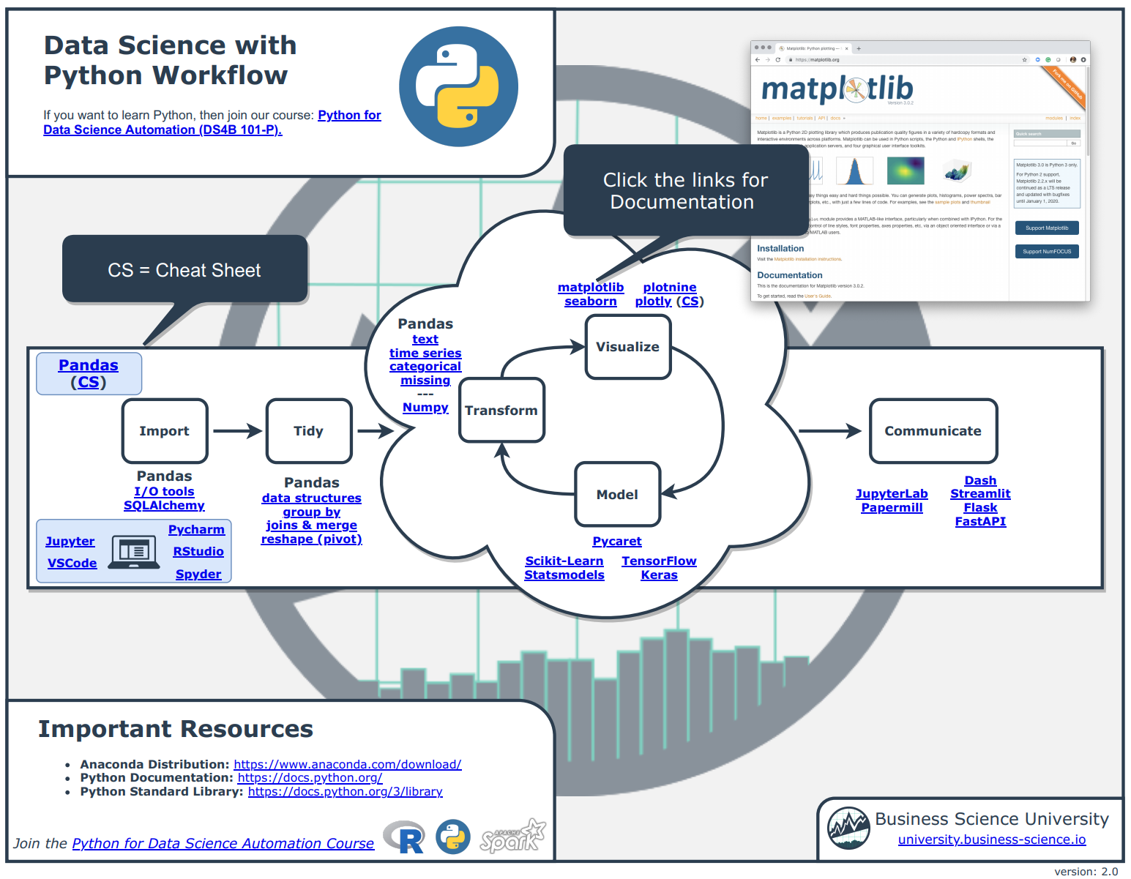
Data Science mit Python

Slide 16
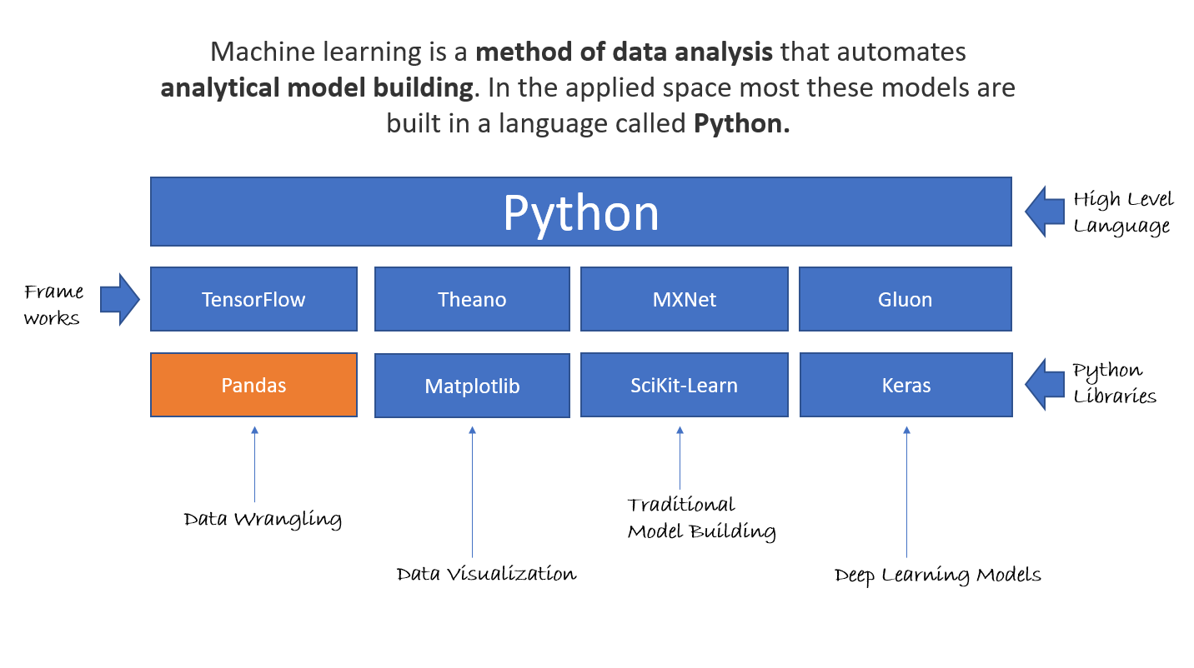
Python Ecosystem

Slide 17
Python Packages / Libraries
Want to work with images — numpy, opencv, scikit
Want to work in text — nltk, numpy, scikit
Want to work in audio — librosa
Want to solve machine learning problem — pandas, scikit
Want to see the data clearly — matplotlib, seaborn, scikit
Want to use deep learning — tensorflow, pytorch
Want to do scientific computing — scipy
Want to integrate web applications — Django

Slide 18

Was ist Machine Learning?

Slide 19
„Machine Learning is the field of study that gives computers the ability to learn without being explicitly programmed“
Arthur Samuel, 1959

Slide 20
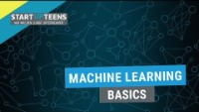
Was ist Machine Learning?

Slide 21
Warum nutzt man Machine Learning?

Slide 22
Die Vier V der Big Data
Warum nutzt man Machine Learning?
Big Data
Value
Volume
Variety
Velocity
Veracity
Notes:
Volume -> gesetz der großen zahlen -> vorhersagen statistisch sinnvolle lösugnen, d.h. statistisch signifikante aussagen mittels ML
Variety -> umgang mit sprachnachrichten in text und audio, video, bildmaterial etc. auswertbar mittels ML
Velocity -> stetig neue informationen -> learning on the fly -> anpassungen im stetigen fertigungsprozess mittels ML
Veracity -> erkennen von drift und anomalien mittels ML (eine gute datenqualität ist zwar basis für ML, ML kann aber auch zur detektion von datenqualitätsproblemen verwendet werden)
Note: Veracity: “Aufrichtigkeit” oder “Wahrhaftigkeit” der Daten beschäftigt sich mit der Qualität der vorliegenden Daten. Im speziellen kann man Veracity in die beiden Bereiche Herkunft und Inhalt unterteilen.

Slide 23
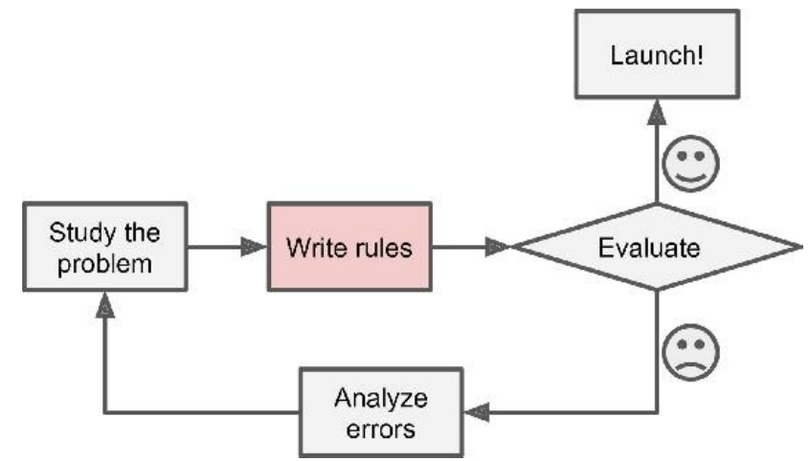
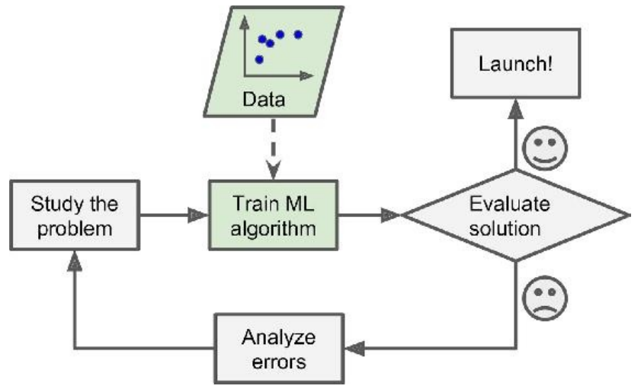
Warum Machine Learning?
Motivation – Spam Filter
Traditioneller Ansatz
Komplex, hard-codiert
Schwer zu warten
Machine learning Ansatz
Automatisches lernen aus Daten
Automatisches re-trainieren
Géron, A., Hands-On Machine Learning with Scikit-Learn, Keras & Tensorflow,2019, p. 3 f.

Slide 24
Herausforderungen Machine Learning
Machine Learning bringt im Vergleich zu traditionellen Software Systemen neue Herausforderungen mit sich:
Unzureichende Trainingsdaten
Trainingsdaten sind nicht repräsentativ (Sampling Bias)
Schlechte Datenqualität (Fehlwerte → oder Fehlwerte, die nicht als solche erkennbar sind Bsp.: als „unknown“ gekennzeichnet)
Irrelevante oder unzureichende Features
Overfitting → grundlegendes Problem ist Bias/Variance Trade-Off
Generell gilt „Garbage in, garbage out“!
→ Besonders bei der Automatisierung von Geschäftsentscheidungen
Schwerere Interpretierbarkeit mancher Algorithmen

Slide 25
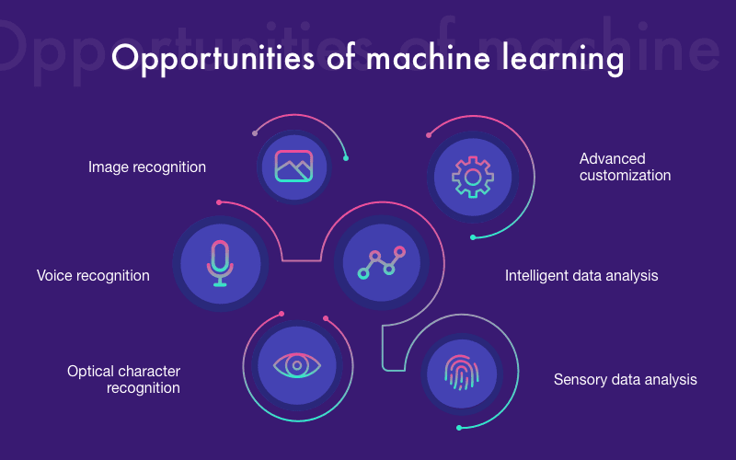
Wie sehen unsere "Daten" aus?
Warum nutzt man Machine Learning?

Slide 26
Data Science, Machine Learning, Artificial Intelligence: Was ist der Unterschied?

Slide 27
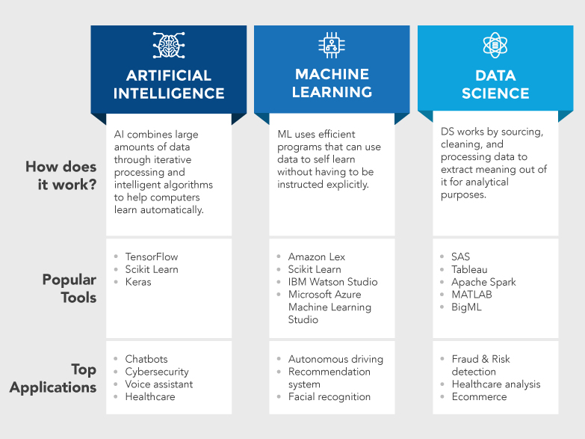
Das Gesamtbild - KI vs. ML vs. DS
Quelle: https://www.mygreatlearning.com/blog/difference-data-science-machine-learning-ai/
Notes:
The main difference between the two is that data science as a broader term not only focuses on algorithms and statistics but also takes care of the entire data processing methodology.

Slide 28
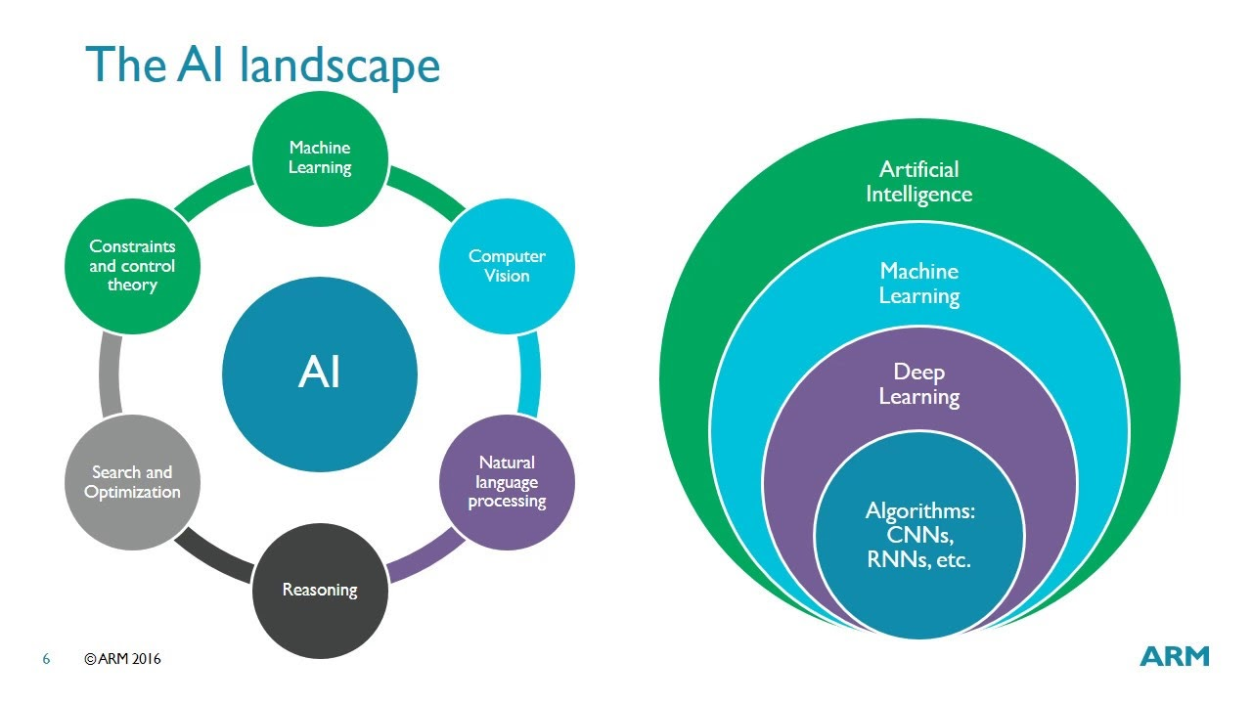
Künstliche Intelligenz und Machine Learning

Slide 29
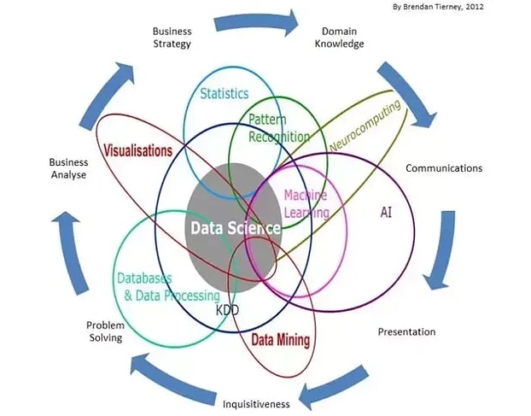
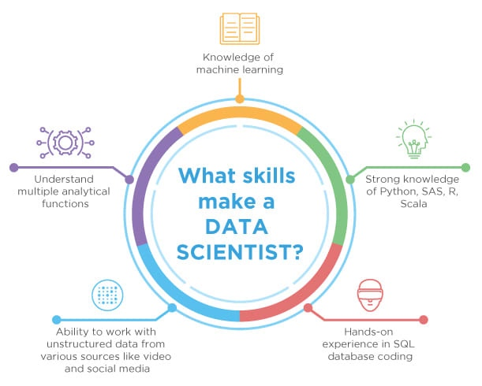
Die benötigten Skills eines Data Scientists
Quelle: https://www.simplilearn.com/data-science-vs-data-analytics-vs-machine-learning-article

Slide 30
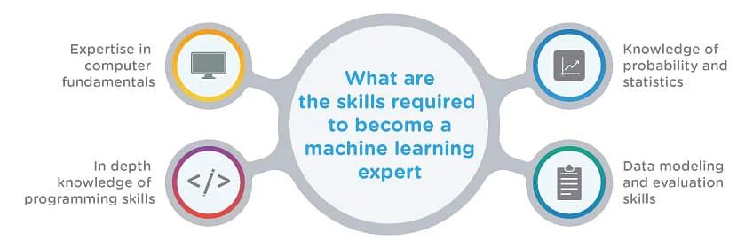
Die benötigten Skills eines Machine Learning Engineers
Quelle: https://www.simplilearn.com/data-science-vs-data-analytics-vs-machine-learning-article

Slide 31
Vorbereitung
01

Slide 32

Anlegen einer Virtuel Environment
Anaconda Prompt öffnen
conda create –n myenv python=3.10
Entweder pip install –r requirements.txt oder pip install package (z.B. tensorflow, matplotlib, …)
Aktivieren der VEnv mit : conda activate myenv
Notes:
Überprüfen ob alles korrekt installiert wurde

Slide 33
Python Basics
PRAXIS
Möglichkeit, Python Basiswissen aufzufrischen: A Whirlwind Tour of Python von Jake VanderPlas
Wiederholung der wichtigsten Python Basics
Notes:
https://github.com/jakevdp/WhirlwindTourOfPython

Slide 34
pandas für Data Science

Slide 35
Pandas für Data Science
Daten einlesen
Der Pandas Data.frame
Grundlegende Statistiken
Das Arbeitsverzeichnis in Python setzen
Ein CSV einlesen und schreiben und Überblick über die nützlichsten Parameter hierfür
Eine Excel Datei einlesen und schreiben und Überblick über die nützlichsten Parameter hierfür
Python's pickle modul zum Speichern von Python Objekten
Verschiedene Datentypen konvertieren (integer, unsigned integer, float, string)
Elemente eines pandas data.frame
Eine Zeile ansprechen, hinzufügen und verändern
Eine Spalte ansprechen, hinzufügen und verändern
Boolean indexing
Ein leeres data.frame erstellen
Überblick über Methoden im data.frame, um einen Überblick der Daten zu erhalten.
Überblick: Anzahl an gültigen Beobachtungen, Summe, Mittelwert, Median, Min, Max, Varianz etc.
Eine Kreuztabelle (Kontingenztafel) berechnen
Fehlende Werte ergänzen
Variablen standardisieren
Logische Operatoren

Slide 36
Cross Industry Standard Process of Data Mining (Crisp-DM)​
PEOPLE
Der Data Science / Machine Learning Workflow
BUSINESS UNDERSTANDING​
Business alignment​
Assessing the situation​
Determination of data mining targets​
1
DEPLOYMENT​
Provision​
Monitoring and adaptation​
End-to-end implementation and
continuous improvement​
6
2
DATA UNDERSTANDING​
Views of the data budget​
Transfer of business objectives to
the data budget​
Checking the data quality​
EVALUATION​
Evaluation of the model​
Review with regard to business
objectives​
5
3
DATA PREPARATION​
Select​
Clean up​
Enrich​
Integrate​
4
MODELING​
Selecting the modelling methods​
Modern approaches: Deep Learning, Reinforcement/ Supervised/Unsupervised Learning​
= 80%
Notes:
Story:
Heute & Morgen (Tag 2 + 3) – Data Understanding Werkzeuge
Übermorgen (Tag 4) – Modelling und Evaluation
Tag 5 – Wiederholung

Slide 37
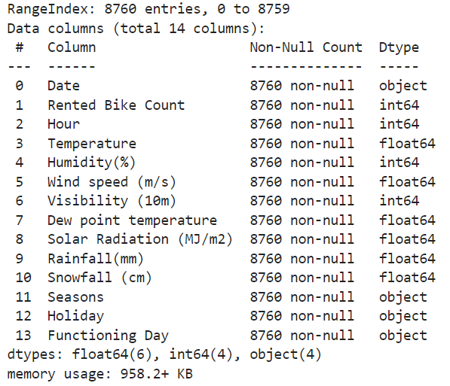
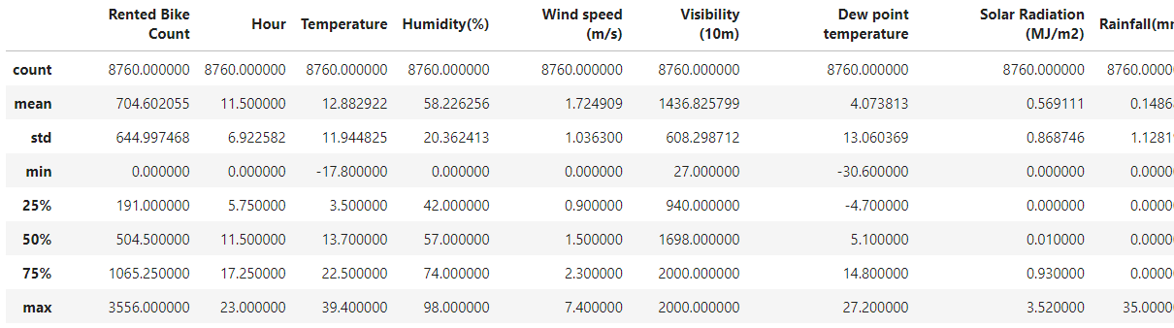
Deskriptive Statistik
Grundlegende Statistiken
Anzahl an Beobachtungen
Numerische Größen
Durchschnitt
Standardabweichung / Varianz
Schiefe (Skewness) und Wölbung (Kurtosis)
Minimum, Maximum, ggf. Median
Ggf. Modalwert
Anzahl an Datenlücken
Kategorische Größen
Anzahl an Ausprägungen
Anzahl an Datenlücken
Ggf. häufigste Ausprägung(en)

Slide 38
Recap Pandas Basics
Wiederholung
PRAXIS
Möglichkeit, Pandas Basiswissen aufzufrischen: 00_tools_pandas.ipynb
Alternativ noch kürzer: 10 minutes to pandas
Wiederholung der wichtigsten Pandas Basics
Arbeiten mit Series und DataFrames
Filtern
Groupby
Plotting
https://github.com/ageron/handson-ml

Slide 39
matplotlib für Graphiken

Slide 40
matplotlib für Graphiken
Visuelle Datenanalyse
Die Hauptelemente beim Plotten mit matplotlib
Einen Plot anpassen (x- und y-Achse ändern, Beschriftungen, Legende und Titel ändern) und speichern
Auswahl von Farben
Subplots erstellen
Erstellen von Scatterplot, Linienplot, Barplot, (gruppiertes) Histogram, Boxplot

Slide 41
Recap Matplotlib Basics
Wiederholung
PRAXIS
Möglichkeit, Matplotlib Basiswissen aufzufrischen: 00_tools_matplotlib.ipynb
Alternativ: Sebastian Raschka
Wiederholung der wichtigsten Matplotlib Basics
Daten plotten
Plots stylen
Subplots
Legenden
Achsenskalierung
Scatterplots
Liniendiagramme
Histogramme
Bilder plotten
https://github.com/ageron/handson-ml

Slide 42
Noch mehr pandas

Slide 43
Pandas für Data Science
Data Handling
Initiale Visualisierungen (incl. Seaborn)
Löschen einer Zeile und Spalte
Überblick über Methoden, ein data.frame anzupassen (Spaltennamen ändern, Werte ersetzen, ein data.frame sortieren, ein data.frame nach einer kategorischen Variable gruppieren, randomisiert Zeilen aus einem data.frame auswählen)
Pivotieren eines data.frame: Umwandeln zwischen long und wide Format (gestapelt und ungestapelte Daten)
Scatterplot
Linienplot
Barplot
Histogram
Boxplot

Slide 44
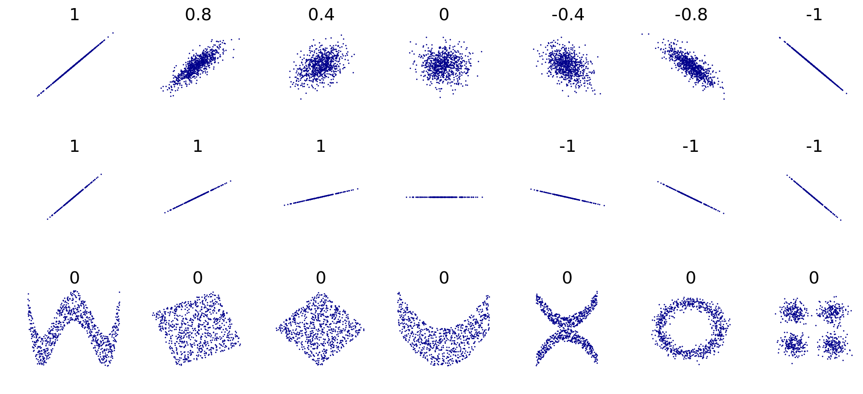
Exkurs: Lineare Korrelation verstehen
Quelle: Wikipedia (Zugriff am 28.4.2020, https://en.wikipedia.org/wiki/Correlation_and_dependence#/media/File:Correlation_examples2.svg)

Slide 45
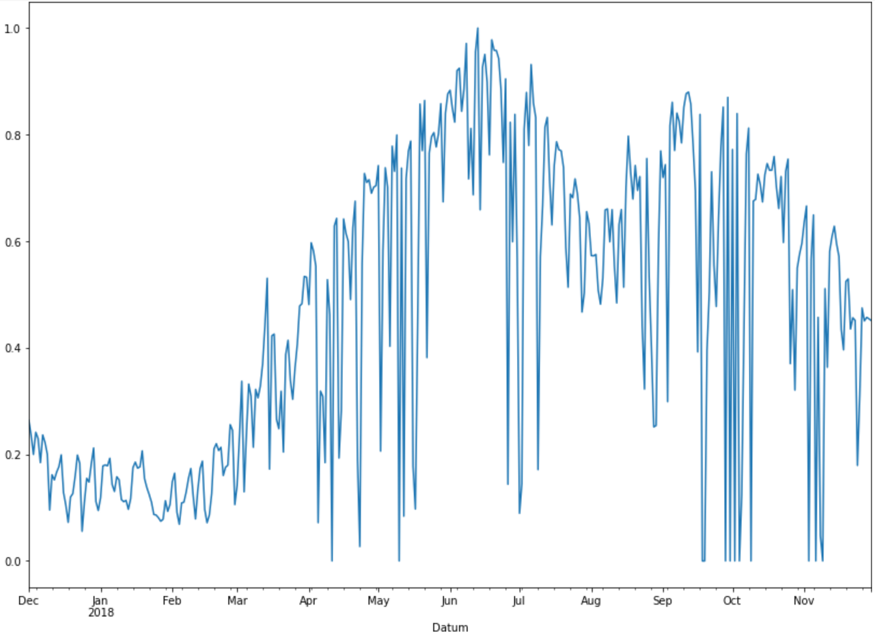
Zeitreihen
Visuelle Inspektion
Trend
Granularität
Saisonalitäten
Größe der saisonalen Effekte im Zeitverlauf
Überprüfen auf Datenlücken

Slide 46
Data Science/Machine Learning Grundlagen
01

Slide 47
Cross Industry Standard Process of Data Mining (Crisp-DM)​
PEOPLE
Der Data Science / Machine Learning Workflow
BUSINESS UNDERSTANDING​
Business alignment​
Assessing the situation​
Determination of data mining targets​
1
DEPLOYMENT​
Provision​
Monitoring and adaptation​
End-to-end implementation and
continuous improvement​
6
2
DATA UNDERSTANDING​
Views of the data budget​
Transfer of business objectives to the data budget​
Checking the data quality​
EVALUATION​
Evaluation of the model​
Review regarding business
objectives​
5
3
DATA PREPARATION​
Select​, Clean up,​
Enrich​, Integrate​
4
MODELING​
Selecting the modelling methods​
Modern approaches: Deep Learning, Reinforcement/ Supervised/Unsupervised Learning​
= 80% des Aufwands

Slide 48
Die 6 Phasen eines Machine Learning Projekts
Vereinfacht
Problem-verständnis
Daten-Exploration
Daten-vorbereitung
Modell-Auswahl
Modell-Training
Modell-Evaluierung
Notes:
Ein Workflow für maschinelles Lernen ist der Prozess, der für die Durchführung eines Projekts für maschinelles Lernen erforderlich ist.
Obwohl sich die einzelnen Projekte unterscheiden können, haben die meisten Arbeitsabläufe mehrere gemeinsame Aufgaben:
Problembewertung,
Datenexploration,
Datenvorverarbeitung,
Modelltraining/-test/-Einsatz

Slide 49
Die 6 Phasen eines Machine Learning Projekts
Vereinfacht
Problem-verständnis
Daten-Exploration
Daten-vorbereitung
Modell-Auswahl
Modell-Training
Modell-Evaluierung
Notes:
Ein Workflow für maschinelles Lernen ist der Prozess, der für die Durchführung eines Projekts für maschinelles Lernen erforderlich ist.
Obwohl sich die einzelnen Projekte unterscheiden können, haben die meisten Arbeitsabläufe mehrere gemeinsame Aufgaben:
Problembewertung,
Datenexploration,
Datenvorverarbeitung,
Modelltraining/-test/-Einsatz

Slide 50

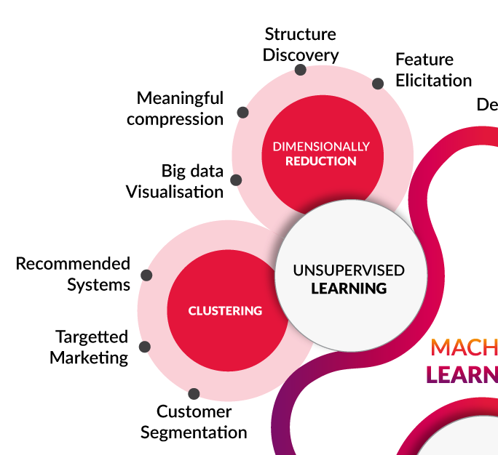
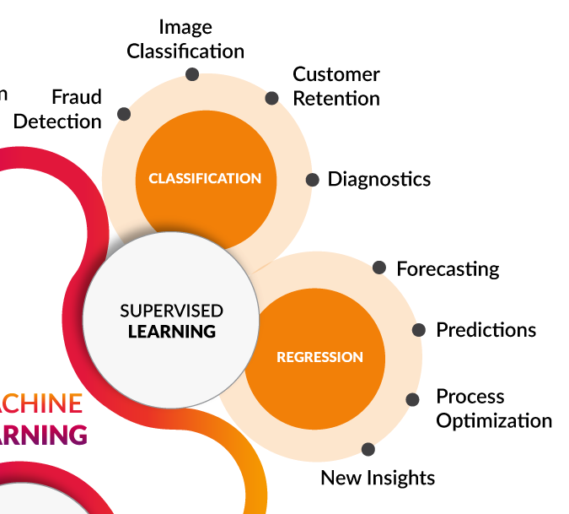
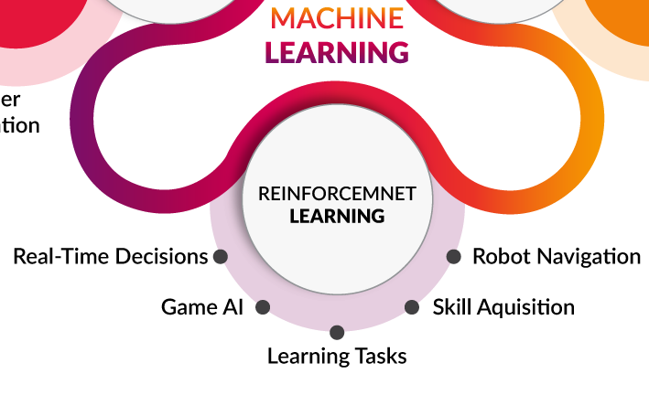
Machine Learning Problemstellungen
Source: Towards Data Science
Read further: https://litslink.com/blog/an-introduction-to-machine-learning-algorithms

Slide 51
Supervised vs. Unsupervised vs. Reinforcement Learning
Supervised Learning
Unsupervised Learning
Reinforcement Learning

Slide 52
Supervised vs. Unsupervised vs. Reinforcement Learning
Die 3 großen Teilgebiete von Machine Learning
Unsupervised Learning
Supervised Learning
Reinforcement Learning
Wurden Freihandelsabkommen nicht ausgenutzt?
Wurde unüblich viel / wenig von einem Stammkunden bestellt?
Welche Kunden verhalten sich ähnlich zueinander?
Wie viel wird das Auto noch wert sein?
Was kauft der Kunde als nächstes?
Wird das Produkt reklamiert?
Wie viel Strom wird morgen eingespeist?
Was ist die optimale Maschineneinstellung im Fertigungsprozess?
Daten sind
Zahlen
Bilder und Videos
Texte und Sprache

Slide 53
Supervised Learning
„Überwachtes Lernen“: In den historischen Daten ist das Ergebnis (Label), das in der Zukunft vorhergesagt werden soll, bekannt. ​
Die historischen Daten nutzt der Machine-Learning-Algorithmus, um das Ergebnis in der Zukunft bestmöglich vorherzusagen.​
Das Modell wird zielgerichtet trainiert, d.h. das Muster, das den Zusammenhang zwischen Eingangsdaten und Ergebnis darstellt, wird erlernt.​
Prediktive Fragestellungen (Predictive Analytics): ​
Klassifikation: Das vorherzusagende Merkmal ist kategorisch​
Regression: Das vorherzusagende Merkmal ist numerisch mit nicht klar abgrenzbaren Werten​
​
Die Güte des Modells ist durch die Abweichung zwischen Prognosewert und Label direkt messbar.​
Notes:
Beispiele?

Slide 54
Typen des Supervised Learnings
Klassifikation und Wahrscheinlichkeitsabschätzung der Klassenzugehörigkeit
Unterteilung der Daten in Klassen z.B.: männlich/weiblich, Spam/kein Spam
Ziel ist es, jeden Datenpunkt einer Klasse zuzuordnen
Zugehörigkeit zu mehreren Klassen meist ausgeschlossen
Fragestellung: Welche Kunden haben hohes Abwanderungspotenzial?
Regression
Vorhersagen eines numerischen Wertes z.B.: Aktienkurs, Umsatz
Fragestellung: Wieviel Umsatz werden wir im nächsten Jahr voraussichtlich machen?
Provost, Foster, Tom Fawcett, Data Science für Unternehmen, 2017, S. 46-49

Slide 55
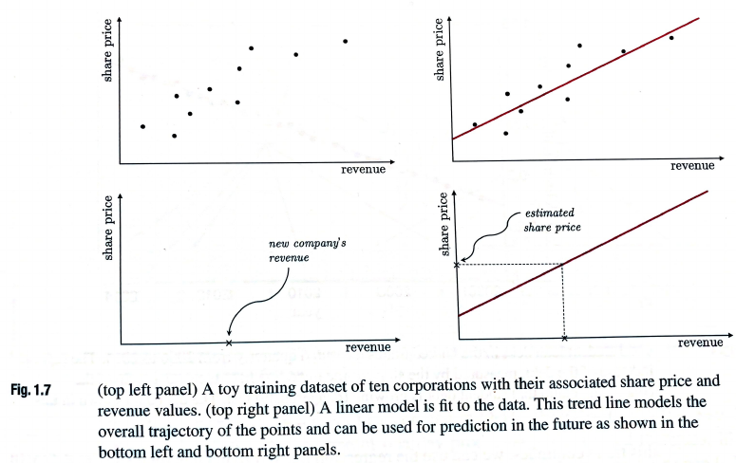
Klassifikation vs. Regression
Regression
Zugrundeliegende Funktion lernen

Slide 56
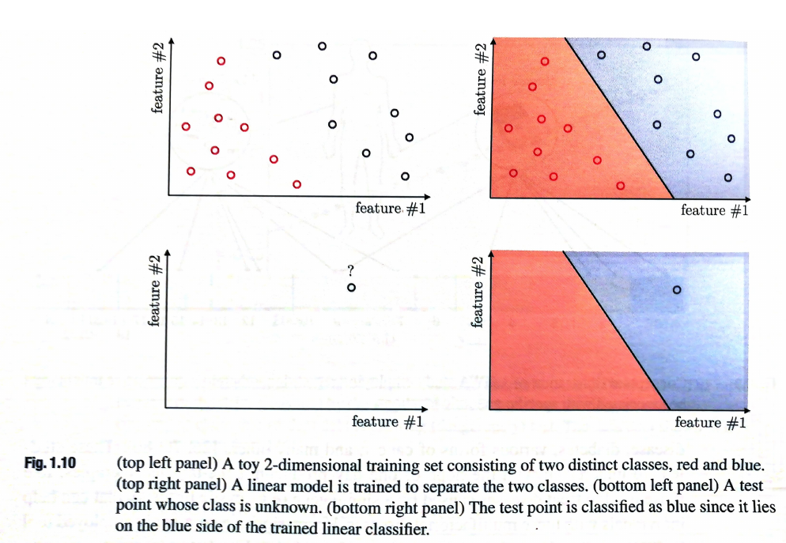
Klassifikation vs. Regression
Klassifikation
Entscheidungsgrenze lernen

Slide 57
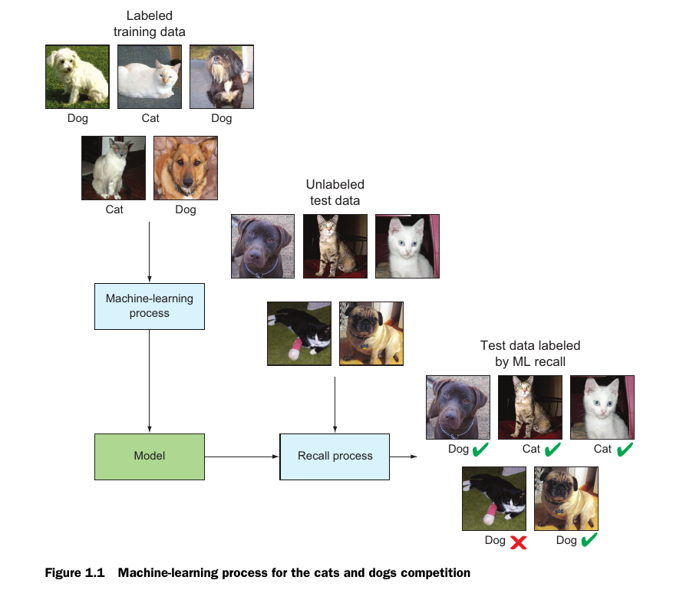
Ablauf eines Machine Learning Projekts am Beispiel
Jeder Fehler ist eine wertvolleInformation!
Henrik Brink, Joseph W. Richards, and Mark Fetherolf , Real-World Machine Learning, Manning, September 2016, ISBN 9781617291920

Slide 58
Unsupervised Learning
„Unüberwachtes Lernen“: Es gibt keine Vergleichswerte aus der Historie; allgemeine Muster in den Daten werden erkannt.
Die Güte des Modells ist nicht direkt messbar, vielmehr liegt diese im Auge des Betrachters​
Müssen die Cluster feingranularer gebildet werden? Können Cluster zusammengelegt werden? Hilft das Clustering für weiterführende Analyseschritte?​
Handelt es sich bei den Auffälligkeiten tatsächlich um problematische Anomalien? Oder handelt es sich nur um sehr seltene, aber dennoch nachvollziehbare Ausreißer?​
Die Fachlichkeit spielt eine große Rolle. Das Ergebnis muss im fachlichen Kontext interpretiert und bewertet werden.​
Clustering: Das Modell sucht nach gemeinsamen Merkmalen ​z.B. Kunden werden in Gruppen mit ähnlichem Bestellverhalten geclustert​
Anomaly Detection: Das Modell sucht nach Auffälligkeiten oder Ausreißern im Datenset.​
z.B. Kunden mit unüblichem Bestellverhalten werden als auffällig gekennzeichnet ​

Slide 59

Reinforcement Learning
Bestärkendes Lernen: Ein sogenannter „Agent“ wird trainiert
„Agent“ führt Aktionen aus und bekommt Rückmeldung von Umgebung → Belohnung bei Bewegung in die richtige Richtung.
Verwendung: Robotics, Gaming-Bots, AlphaGo,…
Quelle: https://www.google.com/search?q=reinforcement+learning&source=lnms&tbm=isch&sa=X&ved=2ahUKEwiw-fG11IrwAhXUgf0HHdJxAwQQ_AUoAnoECAEQBA&biw=1920&bih=937#imgrc=ivmsD3gf5LO7WM

Slide 60
Finden Sie Beispiele für Regressionen, Klassifikationen und Clustering!

Slide 61
Data Exploration
01

Slide 62
Die 6 Phasen eines Machine Learning Projekts
Vereinfacht
Problem-verständnis
Daten-Exploration
Daten-vorbereitung
Modell-Auswahl
Modell-Training
Modell-Evaluierung
Notes:
Ein Workflow für maschinelles Lernen ist der Prozess, der für die Durchführung eines Projekts für maschinelles Lernen erforderlich ist.
Obwohl sich die einzelnen Projekte unterscheiden können, haben die meisten Arbeitsabläufe mehrere gemeinsame Aufgaben:
Problembewertung,
Datenexploration,
Datenvorverarbeitung,
Modelltraining/-test/-Einsatz

Slide 63
Datentypen Machine Learning
Data
Numeric
Categorical
Discrete
Continuous
Nominal
Ordinal
Werte sind Integer:
Anzahl Studierende
Alter
Werte können jeden Wert annehmen, üblicherweise innerhalb einer Range:
Temperatur
Größe
Keine natürliche Reihenfolge zwischen Kategorien:
Geschlecht
Länder
Farbnamen
Eine Reihenfolge zwischen Kategorien:
Tshirt Größen (S, M, L)
Tageszeit (morgens, mittags, abends)

Slide 64
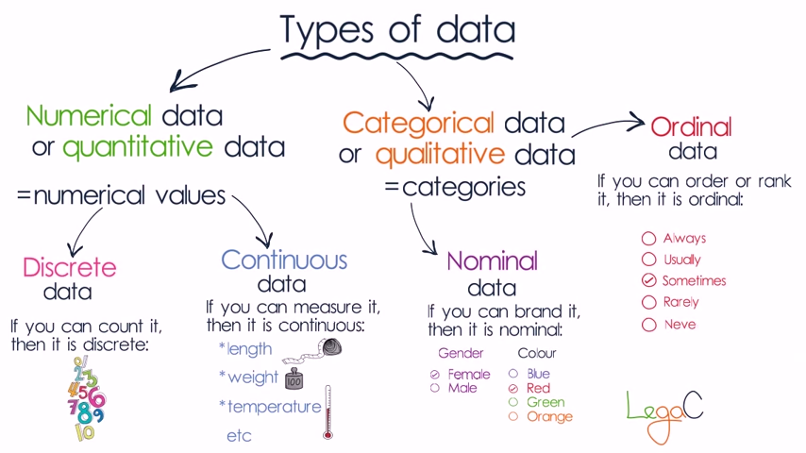
Wichtige Datentypen

Slide 65
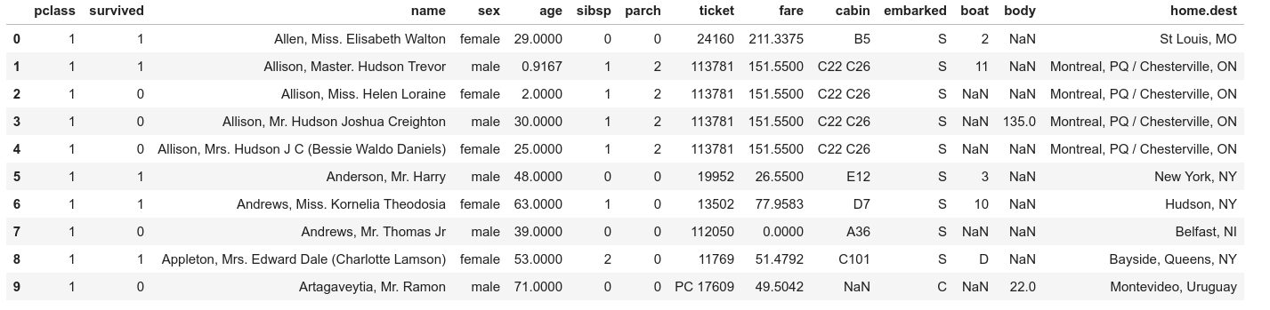
Datenexploration
Terminologie
Header/Columns
Rows/ Examples/
Instanzen/
samples/
Datenpunkte
Instances
Features/Attributes/Dimensionen/Attributes/Dimensions
Index

Slide 66
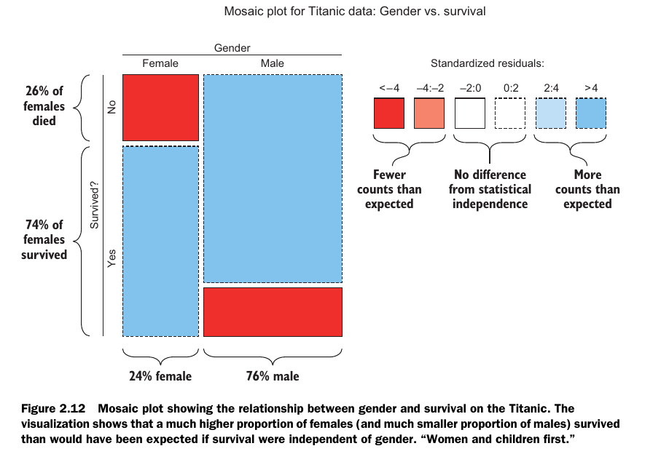
How to make sense of your data
You can visualize your data
Mosaic plot
...

Slide 67
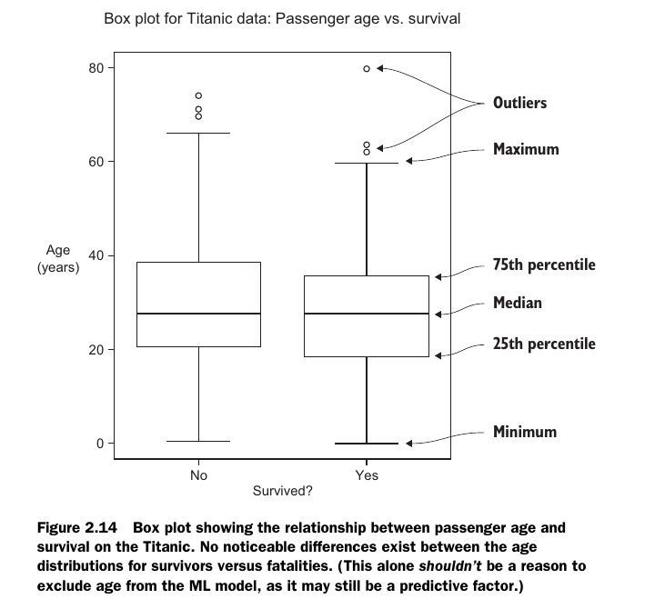
How to make sense of your data
You can visualize your data
Mosaic plot
Box plot
...

Slide 68
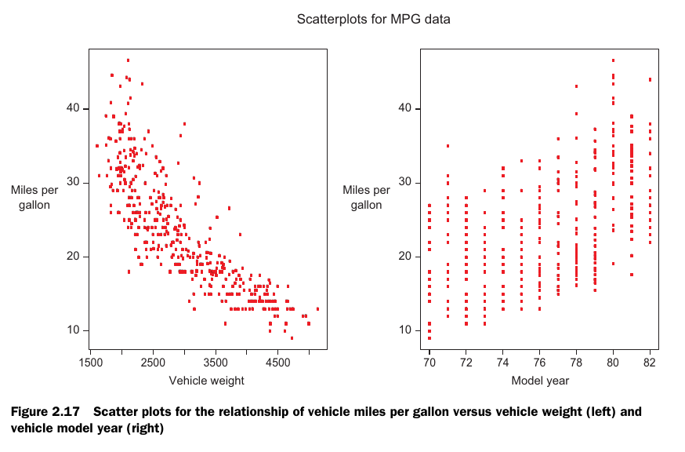
How to make sense of your data
You can visualize your data
Mosaic plot
Box plot
Scatter plot (Matrix)
...

Slide 69
Pandas Basics
PRAXIS
Möglichkeit, Pandas Basiswissen aufzufrischen: 10 minutes to pandas
Wiederholung der wichtigsten Pandas Basics

Slide 70
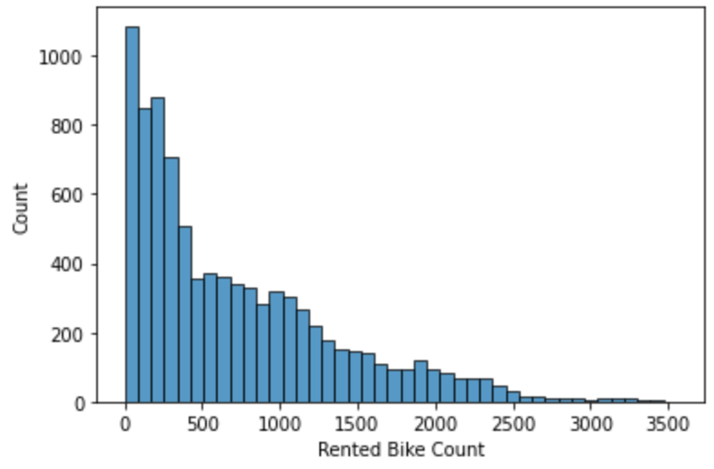
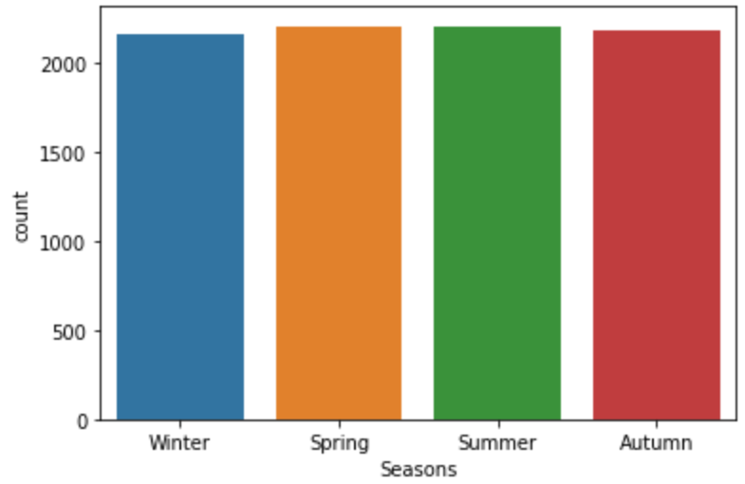
Darstellung von Verteilungen
Histogramm / Bar Chart
Zur Veranschaulichung wie eine numerische / kategorische Größe im Datensatz verteilt ist

Slide 71
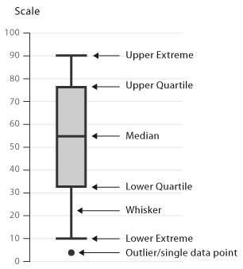
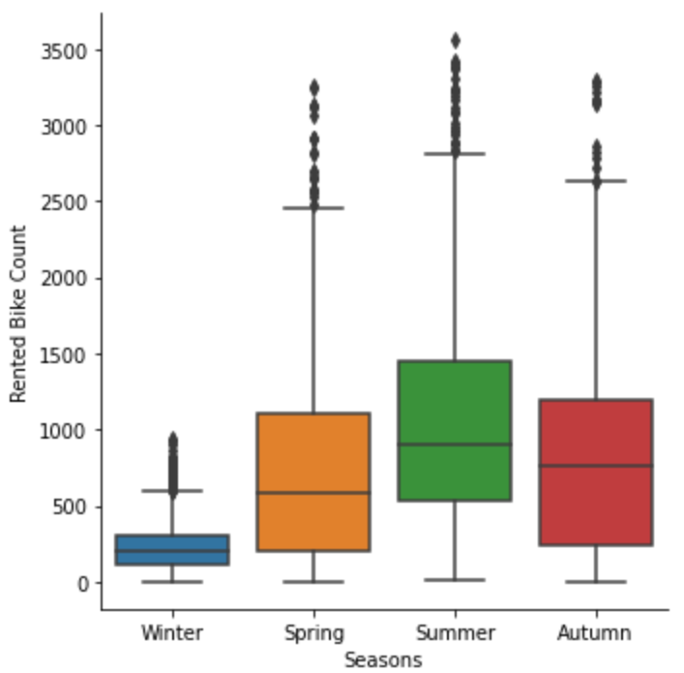
Darstellung von Verteilungen
Boxplots
Zur Veranschaulichung wie die Verteilung einer numerische Größe zwischen Kategorien variiert

Slide 72
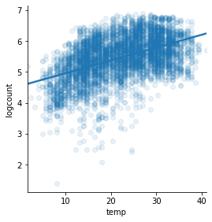
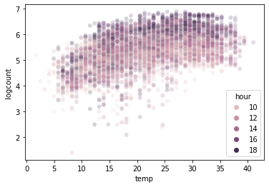
Darstellung von Verteilungen
Scatterplots
Zur Veranschaulichung der gemeinsamen Verteilung zweier (dreier) numerischer Größen

Slide 73
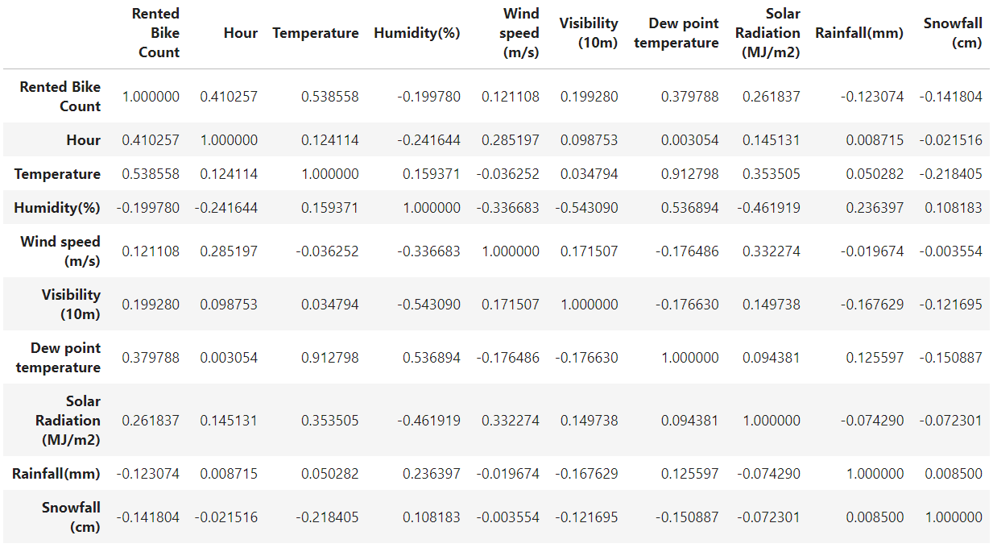
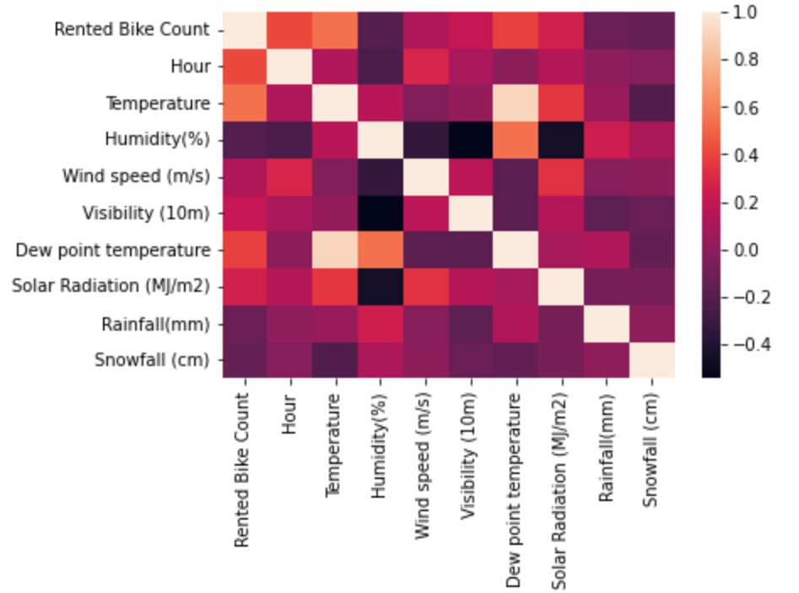
Darstellung von Zusammenhängen
Korrelationstabelle / Heatmap
Für lineare Korrelationen zwischen mehreren Variablen

Slide 74
Matplotlib Basics
PRAXIS
Möglichkeit, Matplotlib Basiswissen aufzufrischen: matplotlib Tutorial Alternativ: Sebastian Raschka

Slide 75
Data Preparation
01

Slide 76
Die 6 Phasen eines Machine Learning Projekts
Vereinfacht
Problem-verständnis
Daten-Exploration
Daten-vorbereitung
Modell-Auswahl
Modell-Training
Modell-Evaluierung
Notes:
Ein Workflow für maschinelles Lernen ist der Prozess, der für die Durchführung eines Projekts für maschinelles Lernen erforderlich ist.
Obwohl sich die einzelnen Projekte unterscheiden können, haben die meisten Arbeitsabläufe mehrere gemeinsame Aufgaben:
Problembewertung,
Datenexploration,
Datenvorverarbeitung,
Modelltraining/-test/-Einsatz

Slide 77
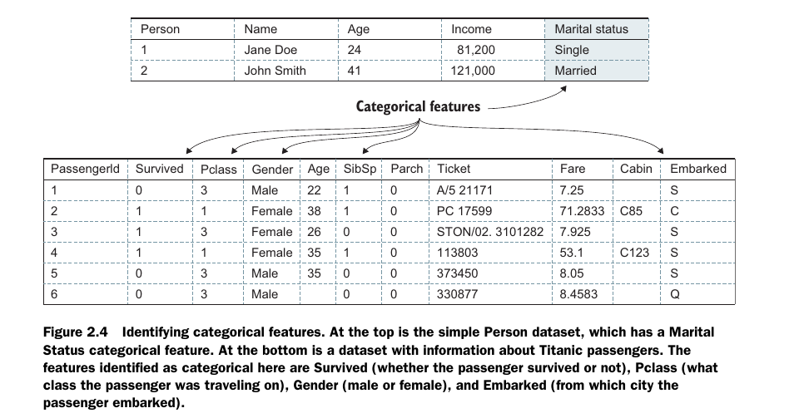
Daten bereinigen und aufbereiten
Umgang mit kategorischen Daten

Slide 78
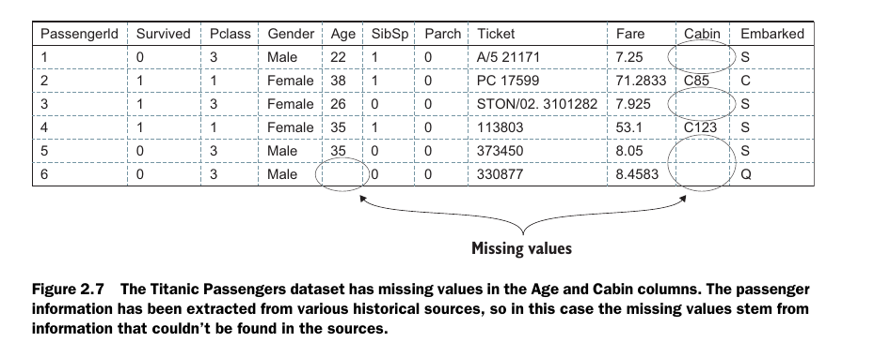
Daten bereinigen und aufbereiten
Umgang mit fehlenden Daten

Slide 79
Umgang mit Datenlücken
Imputation: Auffüllen von Leerwerten
Querschnittsdaten:
Mean, Min, Max, Modus / Modalwert, Median
K-nearest-neighbour (KNN) Imputation
Reduktion der Observationsmenge
Querschnittsdaten: Löschen des Datenpunktes
Zeitreihenvorhersage: Löschen des Datenpunktes inklusive aller zeitlich davorliegenden Datenpunkte
Kennzeichnen von Leerwerten
Das Fehlen einer Information kann informativ sein, z.B. weil eine Person ihre Gehaltsklasse nicht angeben möchte. Dann empfiehlt es sich neben der Imputation auch das Vorliegen eines Leerwertes in einer extra Variable zu speichern und bei der Analyse zu berücksichtigen.
Zeitreihendaten:
Mittelwert der angrenzenden Datenpunkten
Vorheriger / darauffolgender Datenpunkt

Slide 80
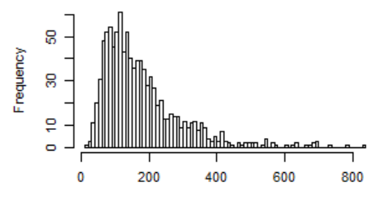
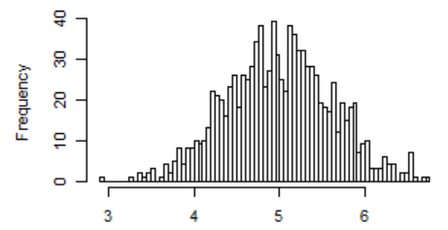
Daten für ML-Algorithmen vorbereiten
Center and Scale (Normalisierung):
Zentrierung der Verteilung zu Mittelwert 0
Skalierung der Verteilung Standardabweichung 1
Standardisierung:
Werte auf einen Wertebereich ([0, 1]) einschränken
Transform:
Überführung in Normalverteilung
Logarithmische Transformation
Box-Cox Transformation
Dimensionsreduktion
Anzahl der Dimensionen reduzieren
Achsentransformation (bedeutungsvolle Achsen)
Log-Transform

Slide 81
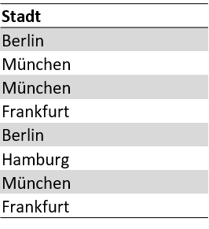
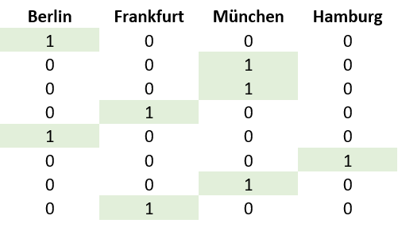
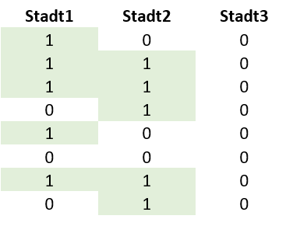
Exkurs: Encoding
Ein mathematisches Modell kann nicht mit Zeichenfolgen (Strings) umgehen, deshalb müssen kategorische Variablen in numerische Variablen umgewandelt werden → Encoding
Kategorische Variable
One-hot Encoding*
Binäres Encoding
n = 4 Ausprägungen
Benötigt n Spalten: 4
Benötigt Log₂(n) Spalten: 2
* Beim One-hot Encoding wird die Spaltenanzahl in der Regel um 1 auf n-1 reduziert, indem eine Default-Stadt (z.B. Hamburg) festlegt wird.

Slide 82
Pandas Advanced
PRAXIS
Möglichkeit, Pandas Basiswissen aufzufrischen: 10 minutes to pandas
Wiederholung weiterer Pandas Anwendungen

Slide 83
Bias Variance Trade-Off
01

Slide 84
Bias- Variance Tradeoff
Over- und Underfitting
Grundlegende Herausforderung im Machine Learning:
Wie kann ein Modell
die richtigen Muster in den historischen Daten finden
gut performen auf neuen Daten (Generalisierung)

Slide 85
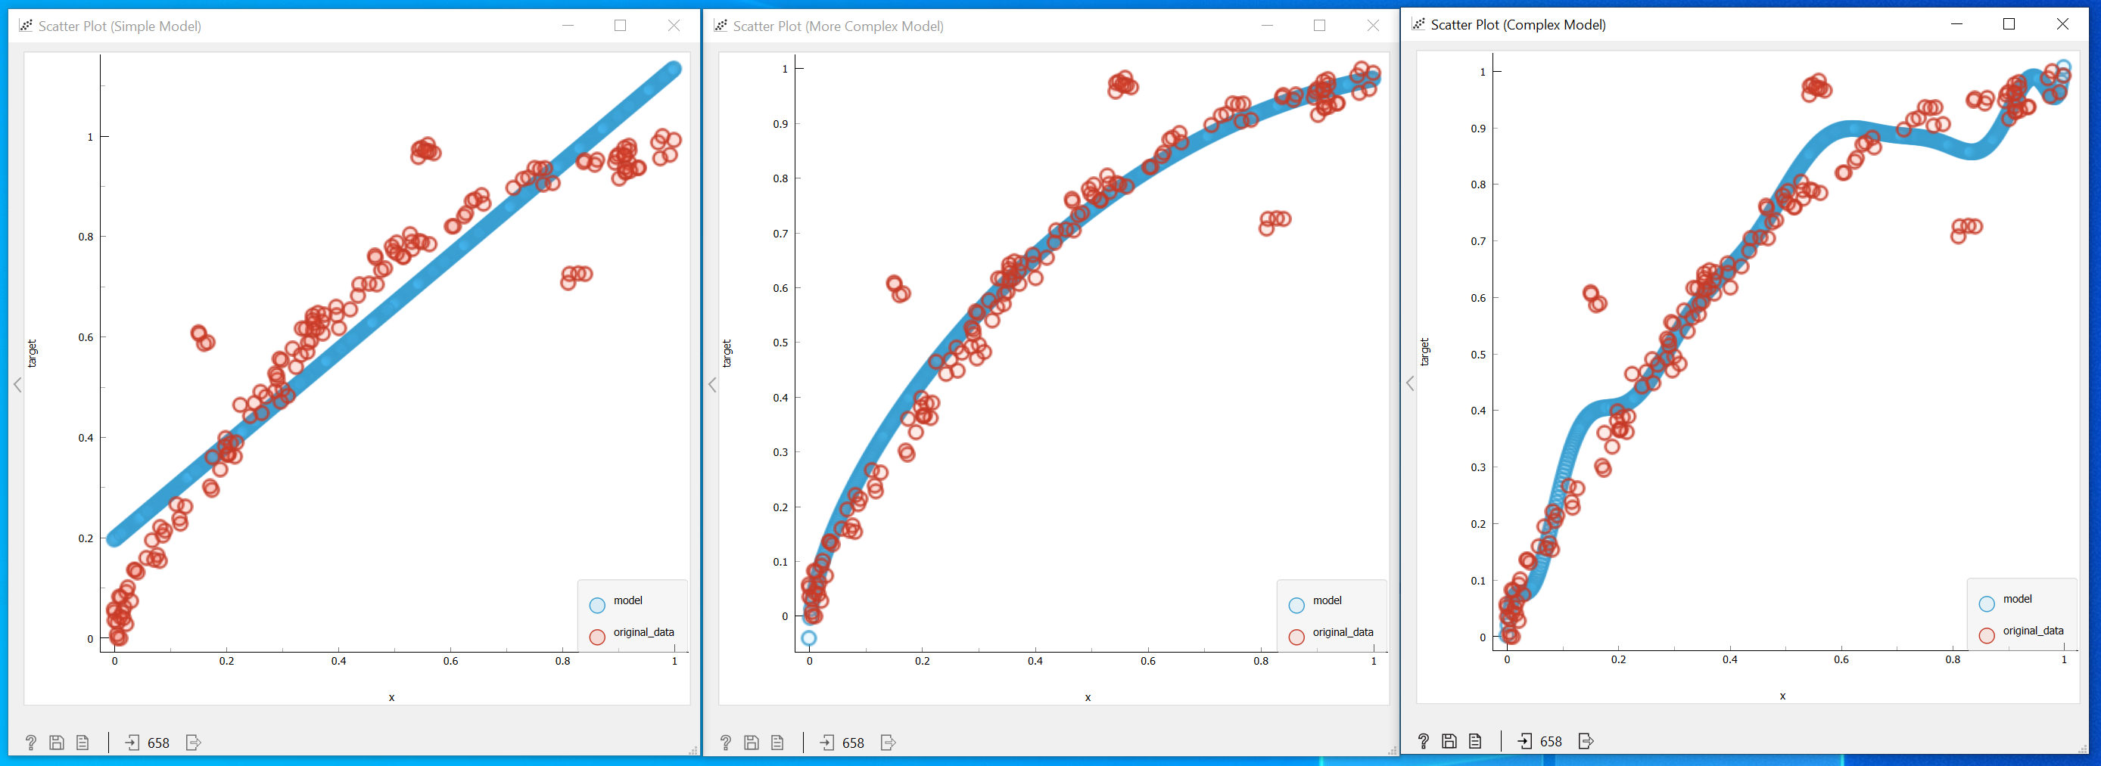
Bias-Variance Tradeoff
Linear model (degree 1)
Linear model (degree 2)
Linear model (degree 14)
target
target
target
Falsches Muster gelernt
Muster gut dargestellt, Modellparameter stabil
Kleine Änderungen der Daten führen zu großen Änderungen am Modell
feature
feature
feature
model complexity
UNDERFITTING = HIGH BIAS
Bias-Variance Tradeoff
OVERFITTING = HIGH VARIANCE
Prof. Dr. Küppers, MW330 – L2B – Bias Variance Tradeoff, S.15; eigene Übersetzung

Slide 86
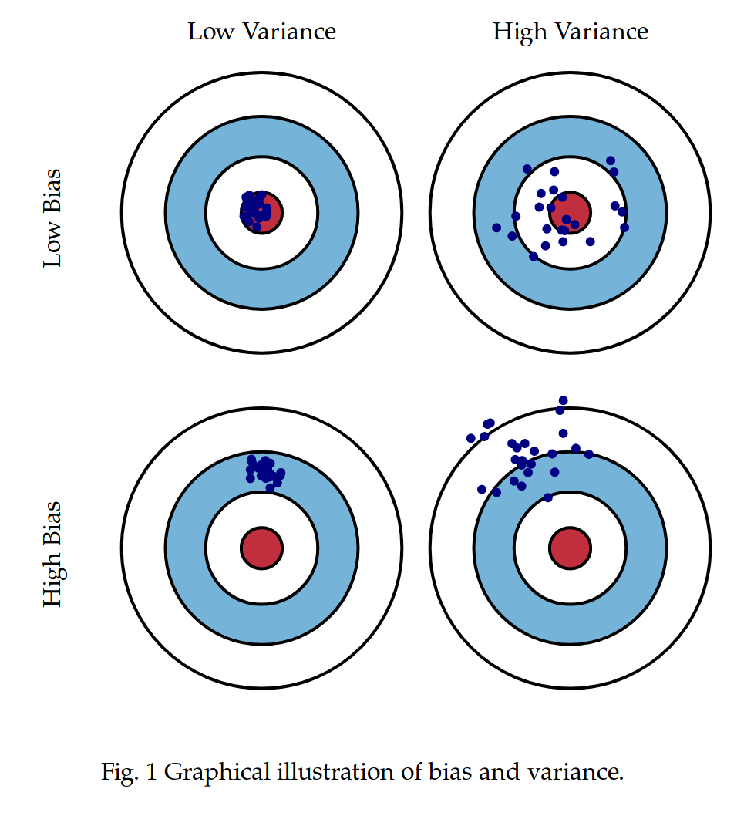
Bias-Variance Tradeoff
Low Bias, Low Variance (so gut wie unmöglich):
Modell hat informative/relevante Features
Modellparameter sind stabil
Modell performt gut auf unbekannten Daten (Generalisierung)
Low Bias, High Variance:
Overfitting
Sprunghafte Modellparameter bei der Verwendung unterschiedlicher Trainingssets (inkonsistent)
Modell lernt eventuell zu viel Noise oder Daten auswendig (keine Generalisierung möglich)
High Bias, Low Variance:
Underfitting
Vorhersagen sind konsistent, aber inakkurat im Durchschnitt
High Bias, High Variance:
Modell hat weder informative Features, noch ist es richtig dimensioniert.
Vorhersagen sind inkonsistent und inakkurat im Durchschnitt
→ Keine Vorhersagen auf das Target möglich
Source. https://medium.com/analytics-vidhya/difference-between-bias-and-variance-in-machine-learning ; eigene Übersetzung
Sources: Fortmann-Roe, Scott. 2012. “Understanding the Bias-Variance Tradeoff.”

Slide 87
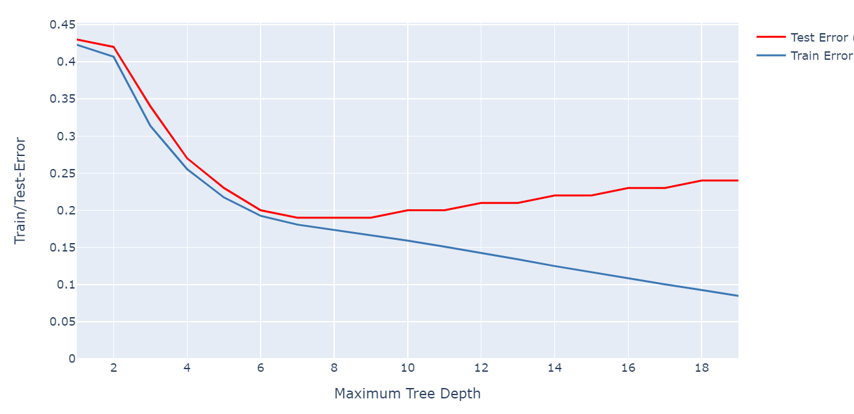
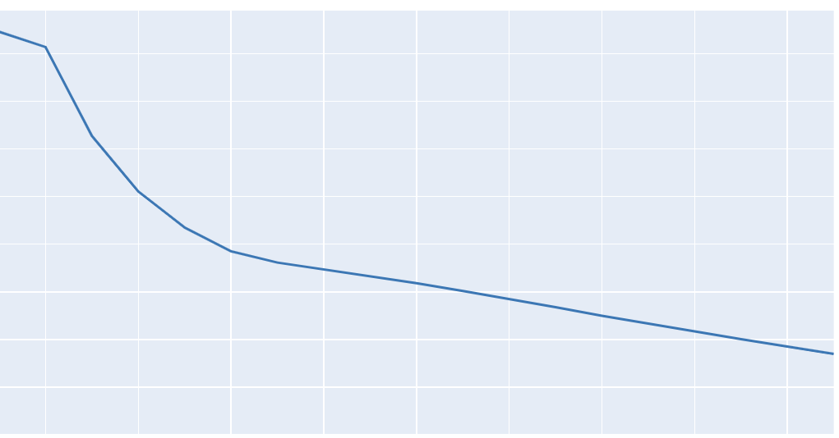
Bias-Variance Tradeoff
Train/Test-Error
Eine numerische Betrachtung des Bias-Variance Tradeoffs - Variieren von Modellparametern & messen des train-test-errors
UNDERFITTING = HIGH BIAS
Bias-Variance Tradeoff
OVERFITTING = HIGH VARIANCE
Komplexe Modelle werden immer besser auf Trainingsdaten
→ “auswendig lernen” von Mustern
model complexity
Prof. Dr. Küppers, MW330 – L2B – Bias Variance Tradeoff, S17 ; eigene Übersetzung

Slide 88

Bias-Variance Tradeoff
Train/Test-Error
Eine numerische Betrachtung des Bias-Variance Tradeoffs - Variieren von Modellparametern & messen des train-test-errors
UNDERFITTING = HIGH BIAS
Bias-Variance Tradeoff
OVERFITTING = HIGH VARIANCE
= optimale Modellparametrisierung finden
Zu komplexe Modelle performen schlechter auf Testdaten (neue Daten)
model complexity
Prof. Dr. Küppers, MW330 – L2B – Bias Variance Tradeoff, S17; eigene Übersetzung

Slide 89
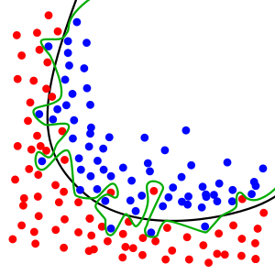
Overfitting vs. Underfitting
Die Komplexität eines Modells kann so in die Höhe geschraubt werden, dass jeder Datenpunkt eines Samples perfekt vorhergesagt wird. Wenn neue Daten in das Modell gespeist werden, leidet die Genauigkeit meist stark. → Overfitting
Im Gegenzug kann ein Modell aber auch zu simpel ausgestattet sein um den Zusammenhang adäquat zu beschreiben (z.B. lineares Modell für nichtlinearen Zusammenhang). → Underfitting
Wichtige Begriffe:
In-Sample-Error: Fehlermaß im Trainingsset
Out-of-Sample-Error: Fehlermaß im Testset
Die Unterteilung des Datensatzes in Training- und Testset zielt darauf ab, Overfitting zu erkennen.

Slide 90
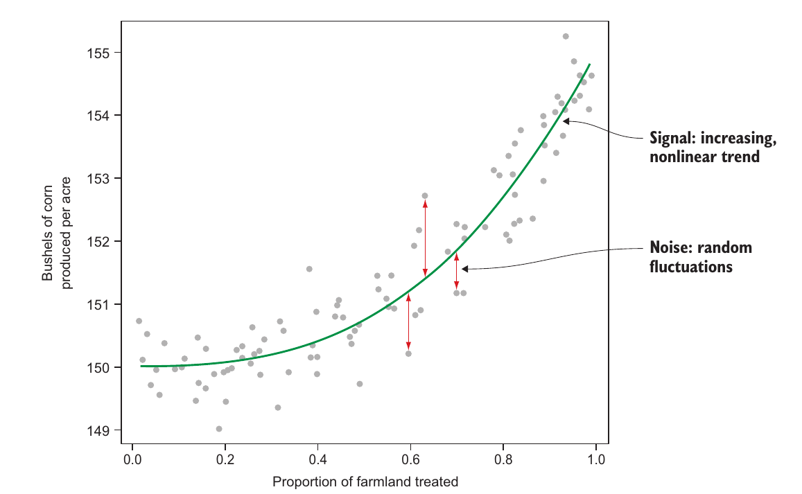
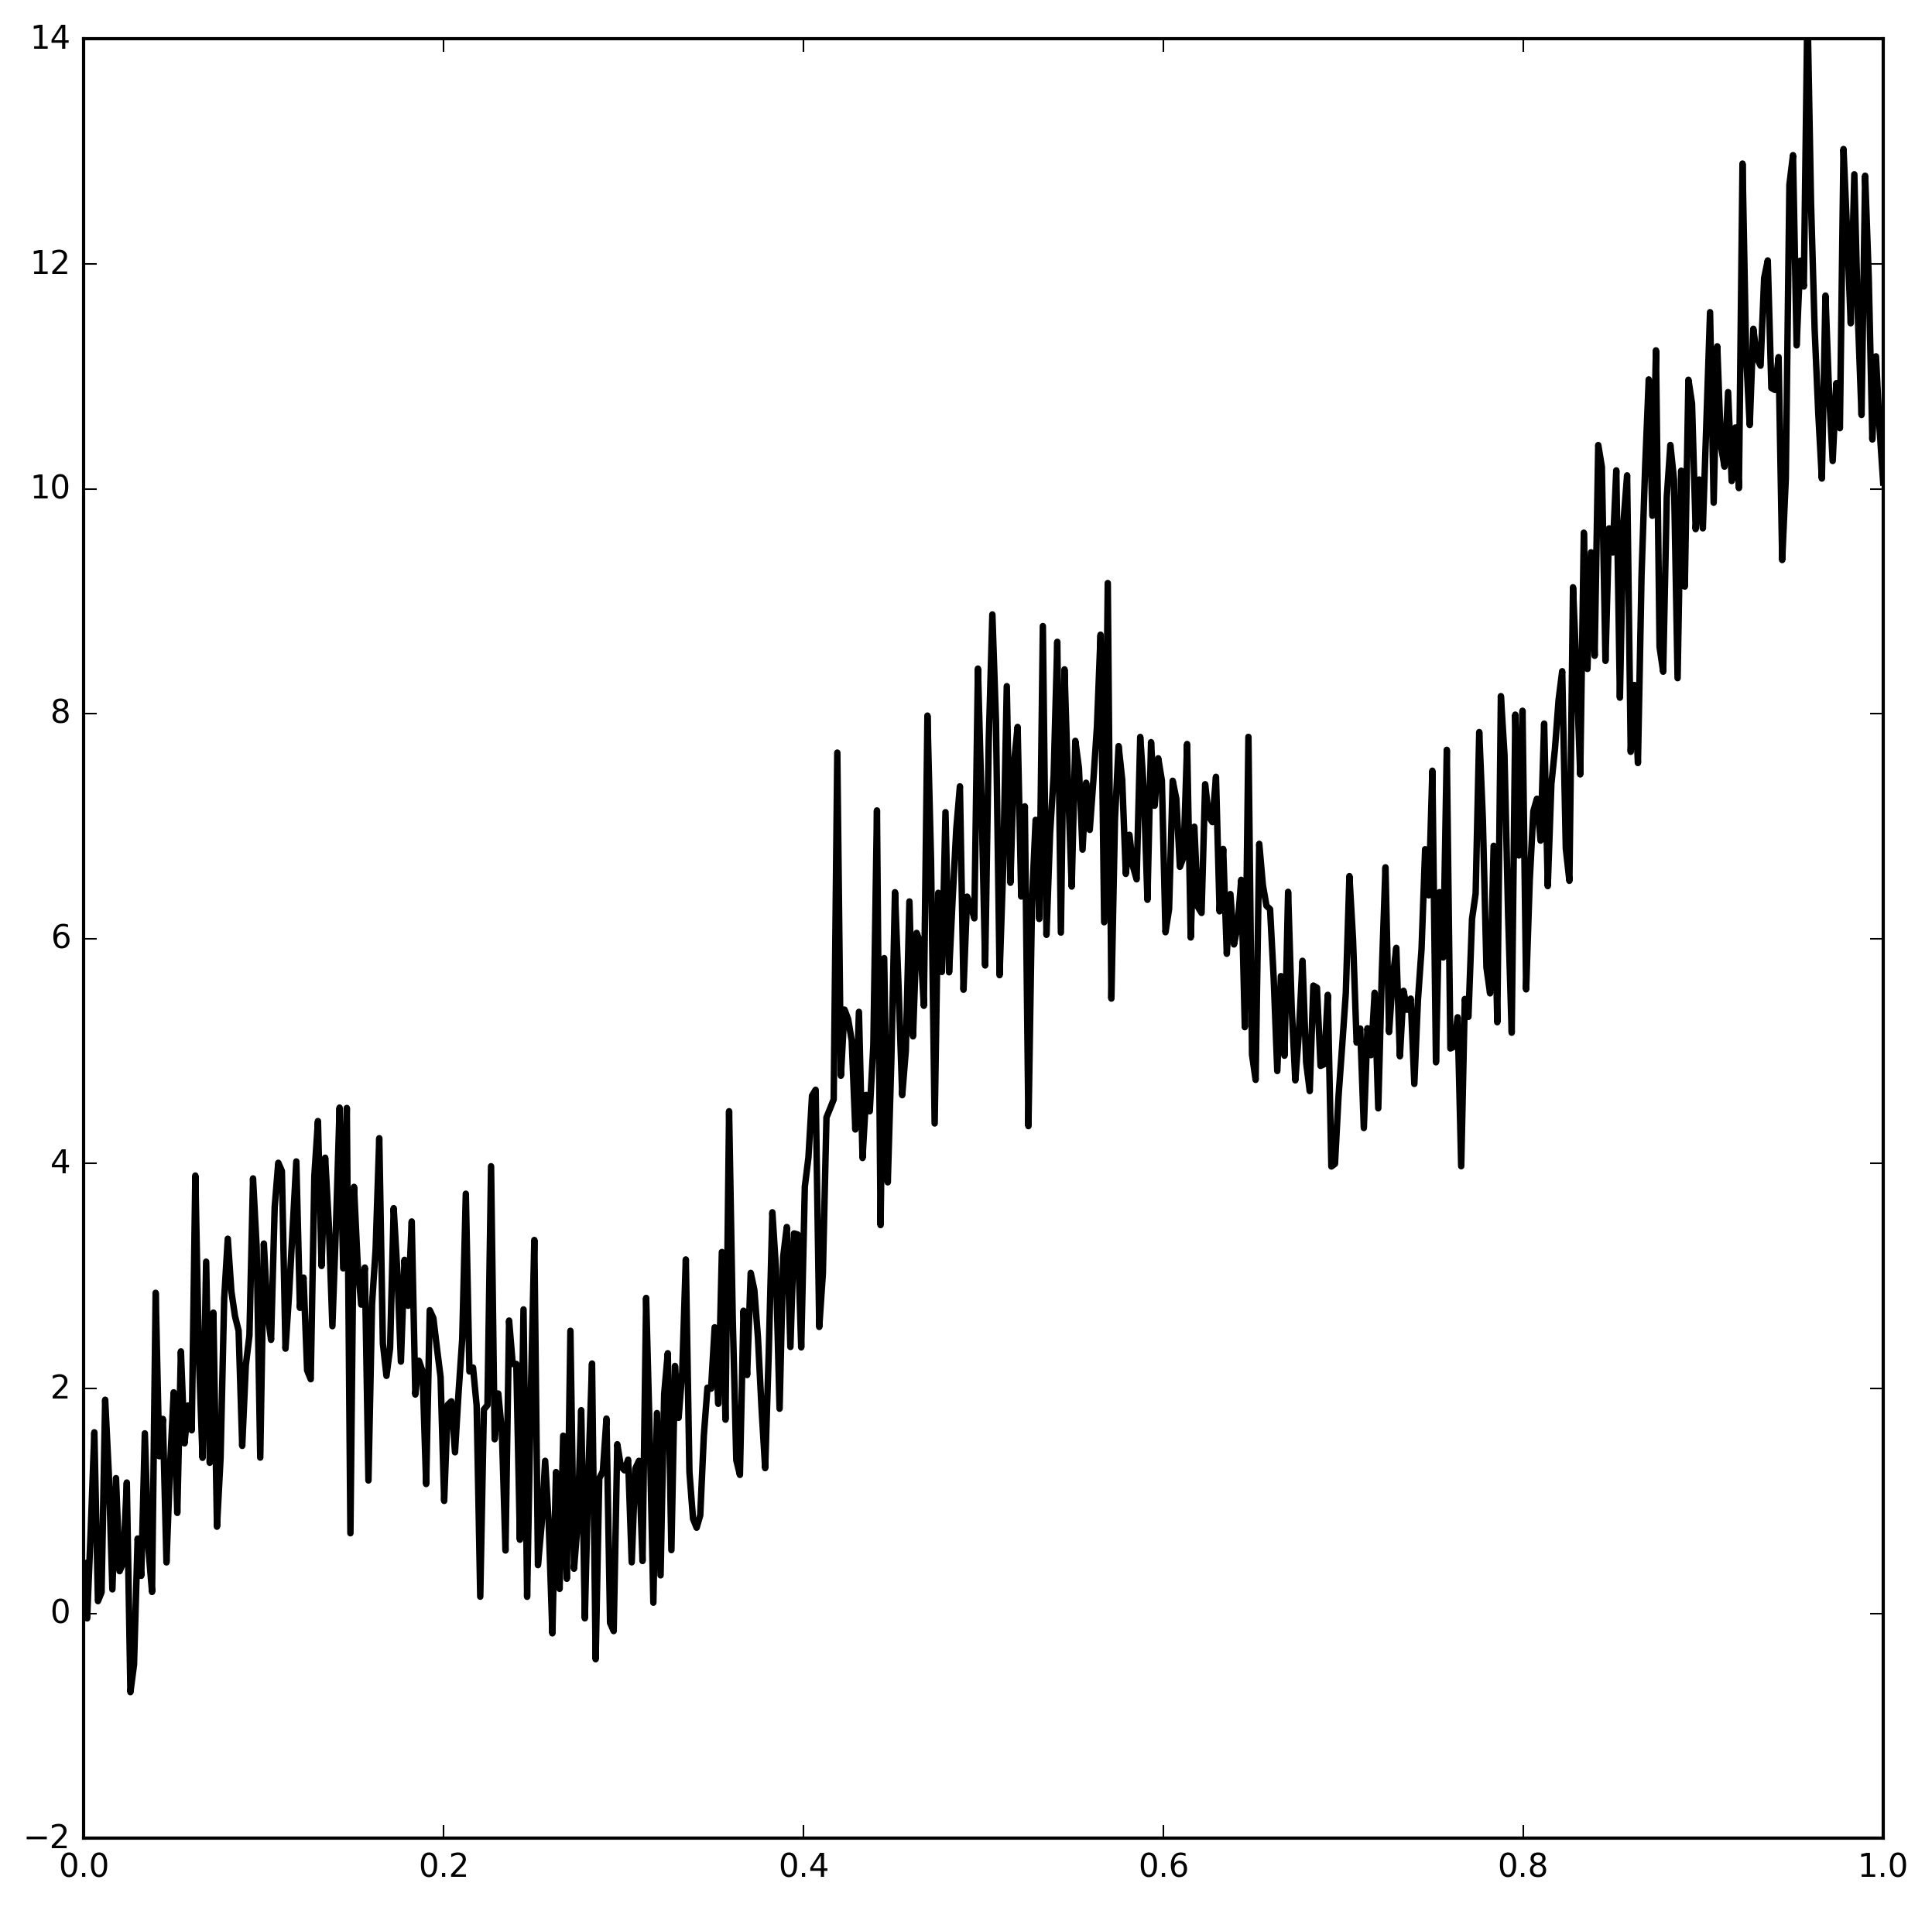
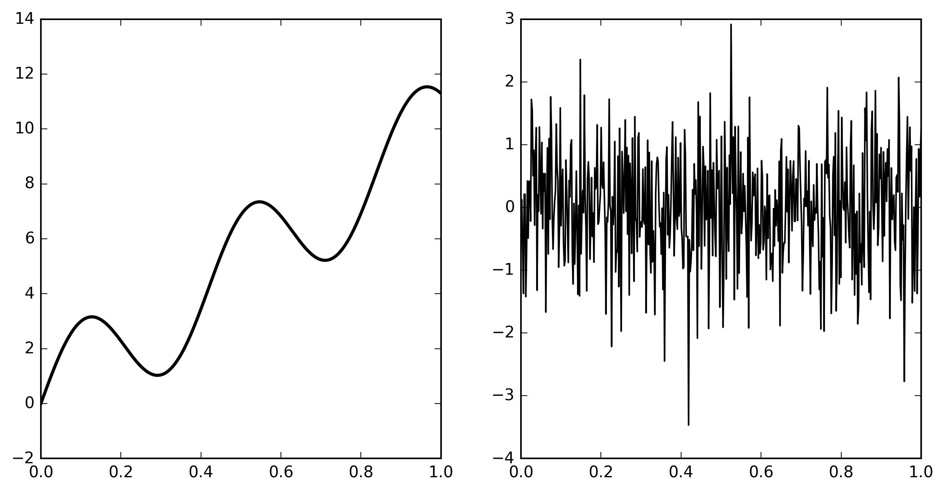
Real world data
Das Signal-Rausch-Verhältnis verstehen
Zugrundeliegendes Modell
Rauschen
https://github.com/blueberrymusic/Deep-Learning-A-Visual-Approach
Notes:
Windgeschwindigkeit über die Zeit

Slide 91
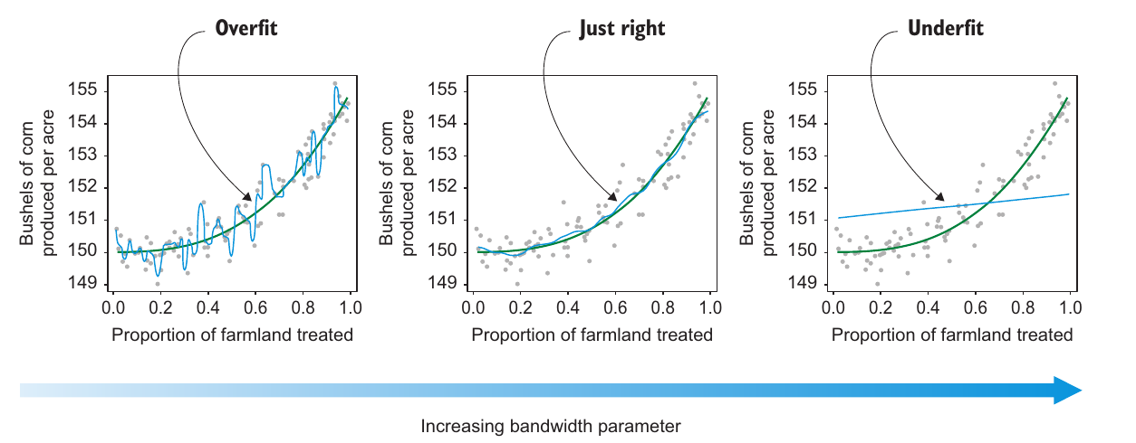
Was macht ein gutes Modell aus?
Es kann vorkommen, dass die von uns erstellten Modelle unter- oder überangepasst sind.

Slide 92

Wie messen wir die Güte unseres Modells?
Underfitting
Zu einfach
Overfitting
Zu komplex
Wenn wir ein Leistungsmaß haben, können wir verschiedene Modelle und ihre Komplexität vergleichen
Notes:
Rote Kurve: Validation Error
Blaue Kurve: Trainings Error

Slide 93

Herausforderungen des maschinellen Lernens
Fluch der Dimensionalität
Zwei Sichten:
Mit steigender Dimensionalität schrumpt der Raum, den wir mit gleichbleibender Kantenlänge/Distanz abdecken können, exponentiell
Mit steigender Dimensionalität müssen wir einen immer größeren Prozentteil des Raumes abdecken, um einen gleichbleibende Menge an Daten abzudecken
https://eranraviv.com/curse-of-dimensionality/

Slide 94
Machine Learning mit Python
Tobias Krebs

Slide 95
Agenda - Tag 2
Rückblick auf Tag 1
Statistik & Numpy
Modell Auswahl/Training/Evaluation
Algorithmen Part 1

Slide 96
Rückblick
01

Slide 97
Rückblick
Behandelte Abschnitte
Problem-verständnis
Daten-Exploration
Daten-vorbereitung
Modell-Auswahl
Modell-Training
Modell-Evaluierung

Slide 98
Rückblick
Problemstellungen
Supervised Learning
Unsupervised Learning
Klassifikation
Regression

Slide 99
Rückblick
Datentypen
Data
Numeric
Categorical
Discrete
Continuous
Nominal
Ordinal

Slide 100
Rückblick
Bias Variance Trade Off
Notes:
Zu gut um wahr zu sein, Overfitting: zu komplex, Parameter sprunghaft
Underfitting, unterkomplex, hohe Abweichung im Mittel Nutzloses Modell

Slide 101
Statistik & Numpy
01

Slide 102

Statistische Kennzahlen
$Var=\frac{1}{n}\sum_{i=1}^{n}{{\left(x_{i}−\overline{x}\right)}^{2}}$
$Std= \sqrt{Var}$
$Cov\left(x,y\right)= \frac{1}{n}\sum_{i=1}^{n}{({{\left(x_{i}−\overline{x}\right) }^{}\left(y_{i}−\overline{y}\right))}^{}}$
$Corr\left(x,y\right)= \frac{Cov(x,y)}{Std\left(x\right) ∗ Std(y)}$ (Pearson)

Slide 103
Numpy Basics
PRAXIS
Numpy Quickstart

Slide 104
Modell Auswahl/Training/Evaluation
01

Slide 105
Die 6 Phasen eines Machine Learning Projekts
Vereinfacht
Problem-verständnis
Daten-Exploration
Daten-vorbereitung
Modell-Auswahl
Modell-Training
Modell-Evaluierung

Slide 106

https://scikit-learn.org/stable/tutorial/machine_learning_map/index.html
Notes:
Als Orientierung nutzen, nicht in Stein gemeißelt

Slide 107

Machine Learning mit Python | Köln | Juni, 2022

Slide 108

Das Modell trainieren
Der eigentliche Trainingsprozess wird durch einen Optimierungsalgorithmus durchgeführt:
→ Finde die Modellparameter, so dass die Fehlermetrik / Performancemetrik auf dem Trainingsset minimiert / maximiert wird!
Trainingszeit wird u.a. bestimmt von
Modelltyp
Anzahl der zu bestimmenden Parameter
Größe des Trainingsdatensatzes
Maximale Anzahl Iterationen
Je mehr Parameter, desto anpassungsfähiger ist ein Modell
→ Potentiell höhere Genauigkeit, aber Overfitting-Gefahr steigt!
Der optimierte Parametersatz ist das „trainierte Modell“.
Gelerntes Modell
Vorhersage
Error
Beobachtung

Slide 109
Data Splitting
Maßnahme gegen Overfitting ist die Unterteilung des Datensatzes in Trainings- und Testset durch zufällige Ziehung.
Achtung: Bei kategorischer Zielvariable sollte das Verhältnis der Ausprägungen in Trainings- und Testset ungefähr gleich sein (Stratified Split)
Das Testset wird erst ganz am Ende zur finalen Beurteilung der Modellgüte (nach Modellauswahl und Tuning) herangezogen!
Die Unterteilung des Datensatzes in Training- und Testset zielt darauf ab Overfitting zu erkennen.
Gesamt
Training
Test
Notes:
Train test Split Aufgaben bis 2.1

Slide 110
Train Test Split
PRAXIS
Notebook: validation_techniques.ipynb

Slide 111
Algorithmen Part I

Slide 112

Regressionsalgorithmen
Bei der Regression geht es um die Modellierung der Beziehung zwischen Variablen, die iterativ anhand eines Fehlermaßes in den Vorhersagen des Modells verfeinert wird.
Die gängigsten Regressionsalgorithmen sind:
Gewöhnliche Regression der kleinsten Quadrate (OLSR)
Lineare Regression
Logistische Regression
https://machinelearningmastery.com/a-tour-of-machine-learning-algorithms/

Slide 113


Lineare Regression
Regressionsmodell
Wir wollen ein Modell$f_{w,b}\left(x\right)$als lineare Kombination von Merkmalen des Datensatzes 𝑥 erstellen: $f_{w,b}\left(x\right)=wx+b$ wobei 𝑤 ein 𝐷-dimensionaler Vektor von Parametern und 𝑏 eine reelle Zahl ist.
Wir werden das Modell verwenden, um die Unbekannte $y$ für ein gegebenes$x$ wie folgt vorherzusagen: $y \overset{←}{} f_{w,b}(x)$. Wir wollen die optimalen Werte ($w^{∗}, b^{∗})$ finden.
Die Zielfunktion, die wir minimieren wollen, ist $\frac{1}{N}\sum_{i=1}^{N}{{\left(f_{w,b}\left(x_{i}\right)−y_{i}\right)}^{2} (squared error loss).}$
Notes:
Linear bedeutet: Linear in Parameter, Variablen können transformiert werden, bspw. beta_1 * x², ln(x), …
Wir haben eine Sammlung von gelabelten D$aten {\left\{\left(x_{i}, y_{i}\right)\right\}}_{i=1}^{N}$, wobei $N$ die Größe der Sammlung ist, $x_{i}$ der $D$-dimensionale Merkmalsvektor der Daten $i=1,…,N$, $y_{i}$ ist ein reell-wertiges Ziel und jedes Merkmal $x_{i}^{(j)}, j=1,…,D$ ist ebenfalls eine reelle Zahl.

Slide 114


Logistische Regression
Klassifikationsmodell
Bei der logistischen Regression wollen wir 𝑦_𝑖 immer noch als lineare Funktion von 𝑥_𝑖 modellieren, aber mit binären 𝑦_𝑖
Wenn wir das negative Label als 0 und das positive Label als 1 definieren, müssten wir nur eine einfache kontinuierliche Funktion finden, deren Spanne (0,1) ist.
Eine Funktion, die eine solche Eigenschaft hat, ist die logistische Funktion (auch bekannt als Sigmoid): $f\left(x\right)=\frac{1}{1+e^{−x}}$
Das logistische Regressionsmodell sieht wie folgt aus: $f_{w,b}\left(x\right)=\frac{1}{1+e^{−\left(wx+b\right)}}.$
Wenn wir die Werte von 𝑤 und 𝑏 entsprechend optimieren, können wir die Ausgabe von 𝑓(𝑥) als die Wahrscheinlichkeit interpretieren, dass 𝑦_𝑖 positiv ist.
Notes:
Trotz Anwendung als Classifier Lineares Modell, da Parameter Linear
Die Zielfunktion der logistischen Regression ist die Wahrscheinlichkeit unserer Trainingsmenge gemäß dem Modell:
$L_{w,b}=\prod_{i=1…N}{f_{w,b}{\left(x_{i}\right)}^{y_{i}}}{\left(1−f_{w,b}\left(x_{i}\right)\right)}^{1−y_{i}} (assumes iid)$

Slide 115
Regressionsalgorithmen
PRAXIS
Notebooks:
linear_regression.ipynb
logistic_regression.ipnb

Slide 116

Entscheidungsbaum-Algorithmen
Entscheidungsbaummethoden konstruieren ein Modell von Entscheidungen, die auf der Grundlage der tatsächlichen Werte von Attributen in den Daten getroffen werden.
Die Entscheidungen verzweigen sich in Baumstrukturen, bis eine Vorhersageentscheidung für einen bestimmten Datensatz getroffen wird. Entscheidungsbäume werden auf Daten für Klassifizierungs- und Regressionsprobleme trainiert. Entscheidungsbäume sind oft schnell und genau und ein großer Favorit beim maschinellen Lernen.
Die beliebtesten Entscheidungsbaum-Algorithmen sind:
Klassifizierungs- und Regressionsbaum (CART)
Iterativer Dichotomisierer 3 (ID3)
Bedingte Entscheidungsbäume
https://machinelearningmastery.com/a-tour-of-machine-learning-algorithms/

Slide 117


Decission Tree
Klassifikations- oder Regressionsmodell
Der Entscheidungsbaum teilt den Datensatz an jeder Node in 2 Subsample
Dies geschieht mit dem Feature und dem Split, welche den größten Informationsgewinn erreichen
Das Informationskriterium unterscheidet sich je nach Problemstellung und Parameterwahl. Beispiele sind der Gini-Koeffizient (Klassifikation) und der Mean Squared Error (Regression)
$Gini=\sum_{k}{p_{mk}}⋅\left(1−p_{mk}\right); p_{mk}=Wahrscheinlichkeits−schätzung pro Subsample und Klasse,$
$mit k=Anzahl Klassen, m=Subsample$
$MSE= \frac{1}{n_{m}}\sum_{i=1}^{n}{{\left(y−\overline{y_{m}}\right)}^{2}}, mit y=Label, m=Subsample$
Der Baum wird so lange weiterentwickelt bis Begrenzung durch Parameter erreicht wird (max_depth, min_sample_split, …) oder kein Subsample mehr gesplittet werden kann
Notes:
$$Entropy=−\sum_{k}{p_{mk}}⋅log\left(p_{mk}\right);$$

Slide 118
Decission Tree
Entscheidungsbaum
PRAXIS
Notebook:
decission_tree_and_random_forest

Slide 119

Ensemble-Algorithmen
Ensemble-Methoden sind Modelle, die sich aus mehreren schwächeren Modellen zusammensetzen, die unabhängig voneinander trainiert wurden und deren Vorhersagen auf irgendeine Weise kombiniert werden, um die Gesamtvorhersage zu treffen.
Es handelt sich hierbei um eine sehr leistungsfähige Klasse von Techniken, die sich daher großer Beliebtheit erfreut.
Boosting
Bootstrapped-Aggregation (Bagging)
AdaBoost
Gewichteter Durchschnitt (Blending)
Gestapelte Generalisierung (Stacking)
Random Forests
https://machinelearningmastery.com/a-tour-of-machine-learning-algorithms/

Slide 120

Random forest
Klassifikations- oder Regressionsmodell

Slide 121
Random Forests
Wald aus Entscheidungsbäumen
PRAXIS
Notebooks:
decission_tree_and_random_forest
random_forest_regression

Slide 122

Regularisierungs-Algorithmen
Eine Erweiterung einer anderen Methode (in der Regel Regressionsmethoden), die Modelle aufgrund ihrer Komplexität benachteiligt und einfachere Modelle bevorzugt, die auch besser verallgemeinert werden können.
Die gängigsten Regularisierungsalgorithmen sind:
Ridge-Regression
Least Absolute Shrinkage and Selection Operator (LASSO)
Elastisches Netz
Least-Angle-Regression (LARS)
https://machinelearningmastery.com/a-tour-of-machine-learning-algorithms/

Slide 123




Regulierungs Algorithmen
Formeln
Ridge Regression
Lasso Regression
Elastic Net

Slide 124

Algorithmen für künstliche neuronale Netze
Künstliche neuronale Netze sind eine Klasse von Mustervergleichen, die in der Regel für Regressions- und Klassifizierungsprobleme verwendet werden, aber eigentlich ein riesiges Teilgebiet mit Hunderten von Algorithmen und Variationen für alle möglichen Problemtypen sind.
Die bekanntesten klassischen Algorithmen für künstliche neuronale Netze sind:
Perceptron
Mehrschichtige Perceptrons (MLP)
Back-Propagation
Stochastischer Gradientenabstieg
https://machinelearningmastery.com/a-tour-of-machine-learning-algorithms/

Slide 125

Deep Learning Algorithmen
Deep-Learning-Methoden sind eine moderne Weiterentwicklung der künstlichen neuronalen Netze, die sich eine Fülle billiger Rechenleistung zunutze machen.
Sie befassen sich mit dem Aufbau sehr viel größerer und komplexerer neuronaler Netze und viele Methoden befassen sich mit sehr großen Datensätzen etikettierter analoger Daten, z. B. Bilder, Text, Audio und Video.
Die beliebtesten Deep-Learning-Algorithmen sind:
Convolutional Neural Network (CNN)
Rekurrente neuronale Netze (RNNs)
Long Short-Term Memory Networks (LSTMs)
Gestapelte Auto-Kodierer
https://machinelearningmastery.com/a-tour-of-machine-learning-algorithms/

Slide 126
Machine Learning mit Python
Tobias Krebs

Slide 127
Agenda - Tag 3
Rückblick auf Tag 2
Cross Validation & Hyperparameter Tuning
Performance Metriken
Algorithmen Part II

Slide 128
Rückblick

Slide 129
Modell Training / Validierung
Train Test Split
Modell Training Bezeichnungen
Gesamt
Gelerntes Modell
Training
Test
Vorhersage
Error
Beobachtung

Slide 130
Algorithmen
Notes:
Lineare Regression, Logistische Regression
Decision Tree
Random Forest

Slide 131


Slide 132
Cross Validation & Hyperparameter Tuning

Slide 133
Cross Validation
Wenn bspw. Parametertuning durchgeführt wird, kann es trotz Testset zu Overfitting kommen
Eine Aufteilung in ein weiteres Validierungsset würde jedoch die Trainingsdaten weiter verringern und das Ergebnis hinge von der Auswahl der Daten ab
Lösung: Cross Validation (CV)
Standard Ansatz k-Fold Cross Validation. Dabei wird Trainingsset in k kleinere Sets unterteilt
Jedes Subset wird einmal als Testset verwendet, während dabei die restlichen Subsets als Trainset dienen
Validation Ergebnis ist der Durchschnitt der verwendeten Metrik aller k Durchläufe
Gesamt
Training
Validation
Training
Validation
Training
Validation
Training
Validation
Training
Validation

Slide 134
Cross Validation
Mit Hyperparameter Tuning
PRAXIS
Notebook: validation_techniques.ipynb

Slide 135
Performance Metriken

Slide 136





Modellevaluierung

Slide 137
Metriken für Regressionen
Numerische Fehlermaße
Der Error ist die Abweichung zwischen Vorhersage und Beobachtung, der auf vielfältige Weise zusammen gefasst wird:
RMSE Root Mean Squared Error
RMSLE Root Mean Squared Logarithmic Error
MAE Mean Absolute Error
MASE Mean Absolute Scaled Error
MAPE Mean Absolute Percentage Error
Baukasten aus Abkürzungen:
Mean, Absolute, Root, Squared, Scaled, Percentage, Logarithmic, Error
Gelerntes Modell
Vorhersage
Error
Beobachtung

Slide 138

Metriken für Regressionen
Beispiel Mean Squared Error (RMSE)
Gelerntes Modell
Vorhersage
Error
Beobachtung
https://latexeditor.lagrida.com/

Slide 139


Metriken für Klassifikation
Übersicht
Grundlage ist die Konfusionsmatrix, die die Vorhersage gegen Beobachtung stellt. Aus den Feldern der Matrix lassen sich vielfältige Fehlermaße definieren.
Accuracy: $\frac{TP+TN}{Gesamt}$
Recall/Sensitivity: $\frac{TP}{TP+ FN}$
Precision: $\frac{TP}{TP+ FP}$
Notes:
Fall-out / Probability of false-alarm: $\frac{FP}{FP+TN}$
Specificity: $\frac{TN}{FP+TN}$

Slide 140

Wie messen wir Modellperformance?
Kategorische Fehlermaße
Grundlage ist die Konfusionsmatrix, die die Vorhersage gegen Beobachtung stellt. Aus den Feldern der Matrix lassen sich vielfältige Fehlermaße definieren.
Accuracy: $\frac{TP+TN}{Gesamt}$
Recall / Sensitivity / Probability of detection: $\frac{TP}{TP+ FN}$
Precision $\frac{TP}{TP+ FP}$
Fall-out / Probability of false-alarm: $\frac{FP}{FP+TN}$
Specificity: $\frac{TN}{FP+TN}$

Slide 141



Metriken für Klassifikation
Konfusionsmatrix
Modellperformance für eine
binäre Klassifikationsaufgabe
https://github.com/blueberrymusic/Deep-Learning-A-Visual-Approach

Slide 142

Metriken für Klassifikation
Accuracy (Genauigkeit)
Modellperformance für eine
binäre Klassifikationsaufgabe
https://github.com/blueberrymusic/Deep-Learning-A-Visual-Approach

Slide 143

Metriken für Klassifikation
Precision (Präzision oder positive predictive value)
Modellperformance für eine
binäre Klassifikationsaufgabe
https://github.com/blueberrymusic/Deep-Learning-A-Visual-Approach

Slide 144

Metriken für Klassifikation
Recall (Sensitivität, hit rate, true positive rate)
Modellperformance für eine
binäre Klassifikationsaufgabe
https://github.com/blueberrymusic/Deep-Learning-A-Visual-Approach

Slide 145



Wie messen wir Modellperformance?
Precision-Recall Trade-off
https://github.com/blueberrymusic/Deep-Learning-A-Visual-Approach
Notes:
Die untere Grafik wurde für 5000 Datenpunkte erstellt!

Slide 146
Wie messen wir Modellperformance?
Kategorische Fehlermaße – F1-Score (harmonisches Mittel aus Precision und Recall)
https://github.com/blueberrymusic/Deep-Learning-A-Visual-Approach

Slide 147
Wie messen wir Modellperformance?
Kategorische Fehlermaße – Es gibt noch mehr
https://github.com/blueberrymusic/Deep-Learning-A-Visual-Approach

Slide 148


Metriken für Klassifikation
Die ROC Kurve
Idee: Optimierung
hohe Detektionsrate (Fokus auf Recall / Sensitivity),
oder eine niedrige Fehlalarmquote (Fokus auf Fallout)
Trade-off
ROC-Kurve (Receiver Operating Characteristic) beschreibt die Stärke des Trade-offs: alle möglichen Kombinationen aus Recall/Fallout abhängig von einem Modellparameter
→ AUC (Area under the curve) ist ein übliches Gütemaß für Klassifizierungsmodelle (0,5 → schlecht, 1 → perfekt).
Entscheidungsgrenze
Quelle: Abbildungen aus Wikipedia Commons.
Notes:
An Flipchart Zeichnen

Slide 149
Algorithmen Part II

Slide 150

Instanzbasierte Algorithmen
Ein instanzbasiertes Lernmodell ist ein Entscheidungsproblem mit Instanzen oder Beispielen von Trainingsdaten, die für das Modell wichtig oder erforderlich sind.
Solche Methoden bauen in der Regel eine Datenbank mit Beispieldaten auf und vergleichen neue Daten mit der Datenbank anhand eines Ähnlichkeitsmaßes, um die beste Übereinstimmung zu finden und eine Vorhersage zu treffen. Der Fokus liegt dabei auf den gespeicherten Instanzen und den verwendeten Ähnlichkeitsmaßen zwischen den Instanzen.
Die bekanntesten instanzbasierten Algorithmen sind:
k-Nearest Neighbor (kNN)
Support-Vektor-Maschinen (SVM)
https://machinelearningmastery.com/a-tour-of-machine-learning-algorithms/

Slide 151

Support Vector Machine
Klassifikations- oder Regressionsmodell

Slide 152

K-Nearest neighbor
Klassifikations- oder Regressionsmodell

Slide 153


Bayes'sche Algorithmen
Bayes'sche Methoden sind solche, die explizit das Bayes'sche Theorem für Probleme wie Klassifizierung und Regression anwenden.
Die bekanntesten Bayes'schen Algorithmen sind:
Naive Bayes
Gaußscher Naive Bayes
Multinomial Naive Bayes
https://machinelearningmastery.com/a-tour-of-machine-learning-algorithms/

Slide 154


Naïve Bayes
Klassifikationsmodell
Naïve Bayes ist ein bedingtes Wahrscheinlichkeitsmodell: Bei einem Klassifikationsproblem mit 𝑛 Features, dargestellt durch einen Vektor $x=\left(x_{1},…,x_{n}\right)$(unabhängige Variablen), weist es Wahrscheinlichkeiten $p\left(C_{k} | x_{1},…,x_{n}\right)$ für jede von 𝐾 möglichen Realisierungen oder Klassen (Labels) 𝐶_𝑘 zu.
Das Problem dabei ist, dass, wenn die Anzahl der Merkmale 𝑛 groß ist oder wenn ein Merkmal eine große Anzahl von Werten annehmen kann, ein solches Modell nicht praktikabel ist.
Unter Verwendung des Satzes von Bayes kann die bedingte Wahrscheinlichkeit zerlegt werden als
$p\left(C_{k}\right|x)=\frac{p\left(x | C_{k}\right)p\left(C_{k}\right)}{p\left(x\right)}$
Nun kommen die "naiven" bedingten Unabhängigkeitsannahmen ins Spiel: Nehmen wir an, dass alle Merkmale in 𝑥 voneinander unabhängig sind, bedingt durch die Kategorie 𝐶_𝑘. Unter dieser Annahme gilt
$$p\left(C_{k} | x\right)∝p\left(C_{k}\right)\prod_{i=1}^{N}{p\left(x_{i} | C_{k}\right)}$$
Ein Bayes-Klassifikator weist eine Klassenbezeichnung 𝑦 = 𝐶_𝑘 wie folgt
$$\hat{y}=\begin{matrix}argmax \\ k ∈\{1,…,K\}\end{matrix} p\left(C_{k}\right)\prod_{i=1}^{N}{p\left(x_{i} | C_{k}\right)}$$
Notes:
Nicht Naiver Bayes würde jeder Ausprägung eines Features eine Wahrscheinlichkeit zuordnen

Slide 155

Clustering-Algorithmen
Clustering beschreibt, wie die Regression, sowohl die Klasse des Problems als auch die Klasse der Methoden.
Clustering-Methoden werden in der Regel nach Modellierungsansätzen wie z.B. zentroidbasiert oder hierarchisch gegliedert. Bei allen Methoden geht es darum, die den Daten innewohnenden Strukturen zu nutzen, um die Daten bestmöglich in Gruppen mit maximaler Gemeinsamkeit zu organisieren.
Die bekanntesten Clustering-Algorithmen sind:
k-Means
DBSCAN
Erwartungsmaximierung (EM)
Hierarchisches Clustering
https://machinelearningmastery.com/a-tour-of-machine-learning-algorithms/

Slide 156

K-Means
Clustering

Slide 157

Algorithmen zur Dimensionalitätsreduktion
Wie bei den Clustering-Methoden, wird auch bei der Dimensionalitätsreduzierung versucht, die den Daten innewohnende Struktur auf nicht überwachte Weise zu nutzen. In diesem Fall jedoch, um Daten mit weniger Informationen zusammenzufassen oder zu beschreiben.
Dies kann nützlich sein, um dimensionale Daten zu visualisieren oder um Daten zu vereinfachen, die dann in einer überwachten Lernmethode verwendet werden können. Viele dieser Methoden können für den Einsatz in der Klassifizierung und Regression angepasst werden.
Hauptkomponentenanalyse (PCA)
Hauptkomponenten-Regression (PCR)
Mehrdimensionale Skalierung (MDS)
Lineare Diskriminanzanalyse (LDA)
https://machinelearningmastery.com/a-tour-of-machine-learning-algorithms/

Slide 158

Gradient boosting
Klassifikations- oder Regressionsmodell

Slide 159



Zusammenfassung: Algorithmen
Die populärsten Algorithmen des Supervised Learning basieren auf…​
Linearen Modellen​
Entscheidungsbäumen​
Neuronalen Netzen (NN)​
Einfach, interpretierbar, kurze Trainingszeit​
Einzelner Baum: Einfach, leicht interpretierbar, kurze Trainingszeit​
Für komplexe Fragestellungen geeignet, Blackbox, lange Trainingszeit​
Umsatz
PLZ-Bereich
Alter
PLZ-Bereich
…
…
Geschlecht
Umsatz
12,76 15,08
Alter
Alter
Umsatz (€): 6,67 13,45 17,92
Beispiele
lineare Regression
logistische Regression
Decision Tree
Random Forest
Gradient Boosted Decision Trees​
Autoencoder für Anomalie-Erkennung
Convolutional NN für Bild-Erkennung
Recurrent Neural Network für Zeitreihen​

Slide 160
Finale Aufgabe
PRAXIS
Notebook: finale_aufgabe.ipynb

Slide 161

Ehrliches Feedback
Link zur Bewertung

Slide 162
EXXETA GMBH
Al­bert-Nest­ler-Stra­ße 19 D-76131 Karls­ru­he Tobias.krebs@exxeta.com

